Slide 1
Petroleum system (1)
Petroleum Source Rocks Characterization
D.Amna M. Handhel

Slide 2
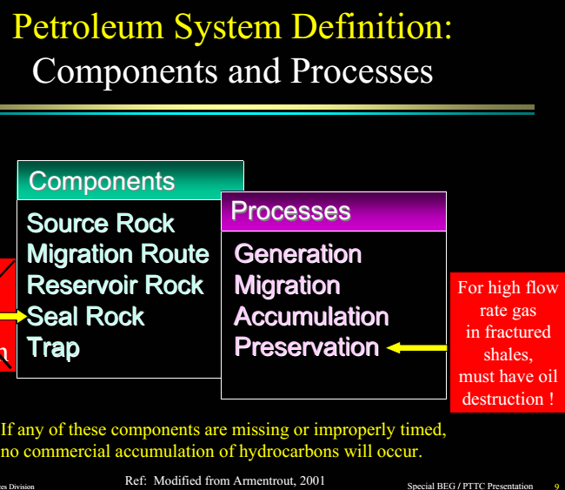

Slide 3
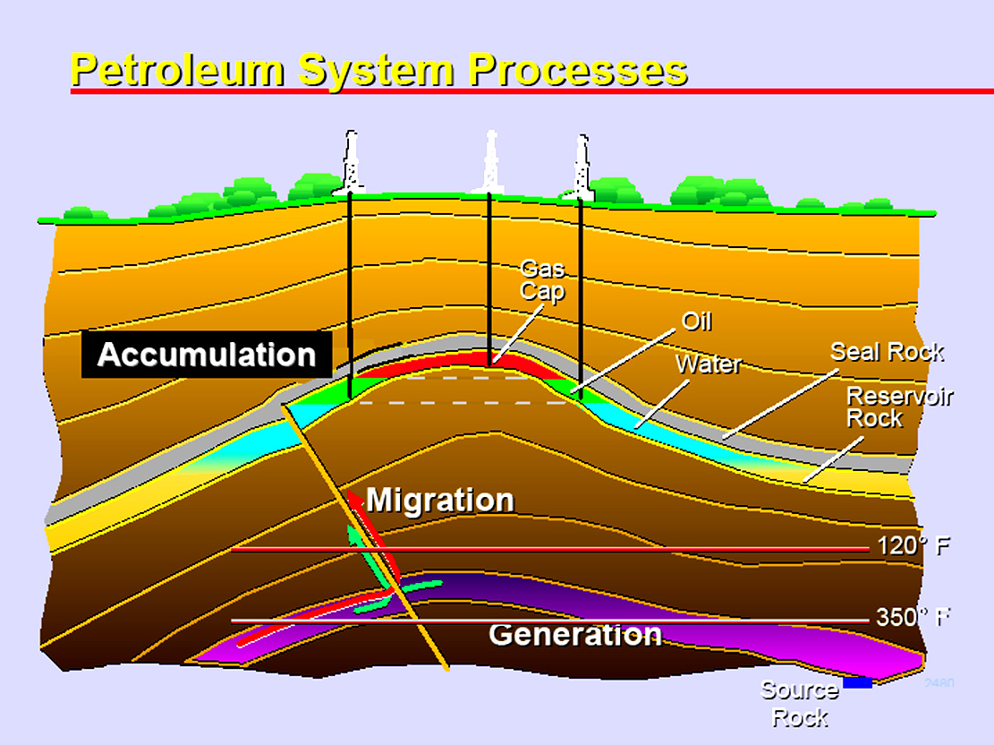

Slide 4
The Total Petroleum System Elements
A petroleum system encompasses a pod of active source rock and all genetically related oil and gas accumulations. It includes all the geologic elements and processes that are essential if an oil and gas accumulation is to exist.
The essential elements of a petroleum system include the following:
• Source rock.
• Reservoir rock.
• Seal rock.
• Overburden rock.

Slide 5
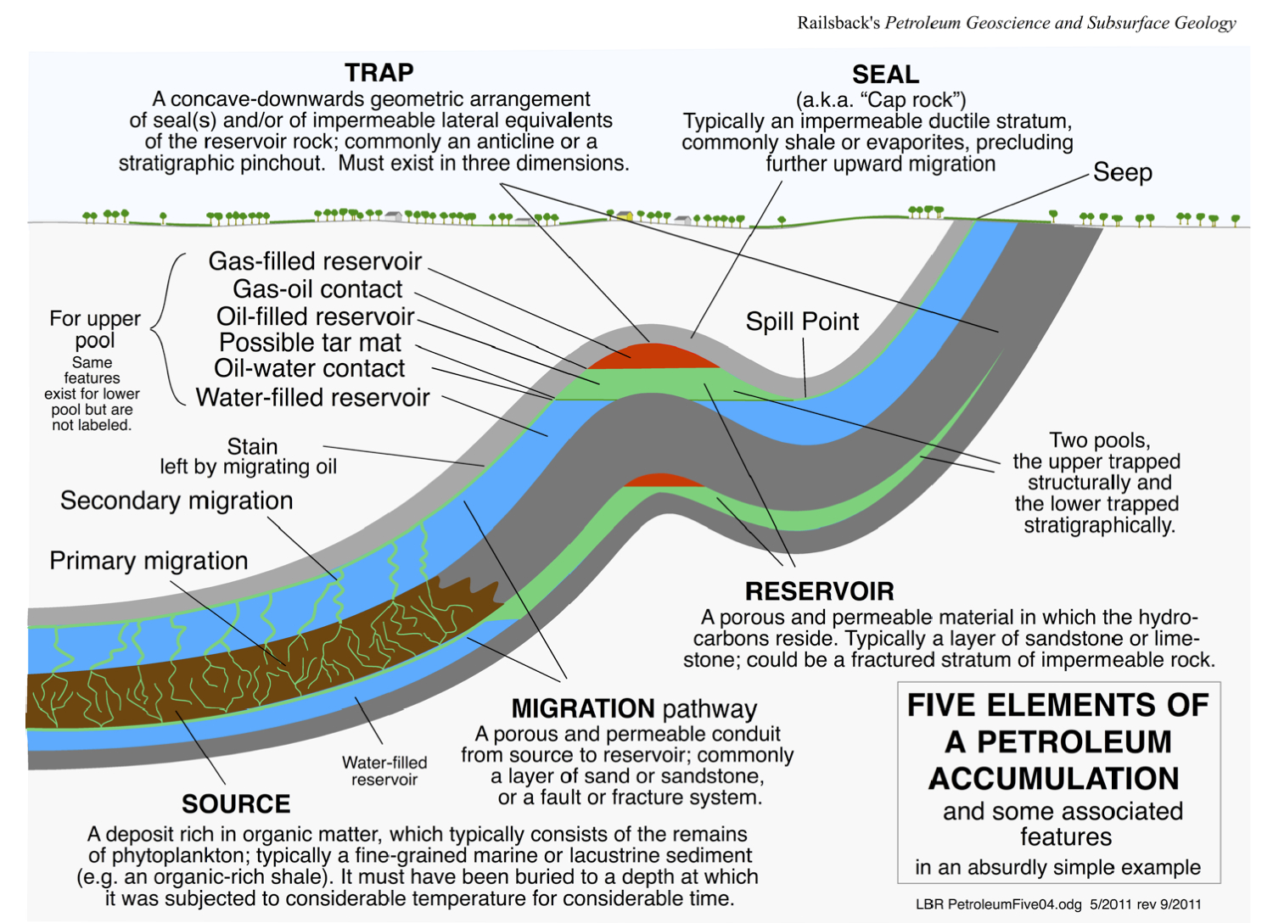

Slide 6
Source rocks
يمكن تعريف صخور المصدر او صخر الام بصفة عامة بانه صخر رسوبي ذو نسيج دقيق التحبب والتبلور يحتوي على نسبة من المواد العضوية , ويمكنه تحت ظروف فيزيائية وكيميائية وحيوية في الطبيعة تكوين كميات من المواد الهيدروكاربونية . يقصد بالصخور المصدرية تلك الصخور التي تملك القدرة على توليد بغض النظر عن نضوجها العضوي، وأنها تحوي على مادة عضوية (كيروجين) مناسبة لا تقل عن (5%) لسجيل و(0.35%) للاطيان الجيرية.
ويمكن تقسيم الصخور المصدرية الى نوعين مصدرية ولدت وحررت هايدروكاربونات بكميات كبيرة بتكوين تراكمات اقتصادية (تجارية) وصخور مصدرية واعدة(Potential source rocks) تملك القدرة نفسها على توليد الهايدروكاربونات ولم تيم ذلك لعدم اكتمال نضوج المادة العضوية فيها بعد. يشكل الكيروجين (95%) من نسبة المادة العضوية في صخور السجيل (Shale) والوحل الطيني (Mudstone) والصلصال(Marl).
تتميز الصخور المصدرية من حيث بنائها الصخاري بصغر حجوم حبيباتها او البلورات المؤلفة لها اي تتصف بالحبيبات الناعمة والناعمة جدا التي حجومها اصغر من 2 مايكرون اي 0.002 ملم قطرا مما يعكس دقة النظام المسامي وزيادة المساحة السطحية للحبيبات والاحتمالية الكبيرة احتوائها على الماء الازلي. اضافة على احتوائها على نسب جيدة من معادن الصلصال (clay) وضمن هيئات مختلفة ومتباينة في النوع والتركيب حيث بالتالي تصبح تحت اسم الصخور المتطينة (argillaceous rocks) مع احتوائها على نسب مختلفة من المواد العضوية (organic matter) متدرجة ضمن مرحلة النضوج الحراري لتوليد الهيدروكاربونات

Slide 7
Source rocks:
Most of the petroleum is sourced from cyclically bedded Jurassic shales and carbonates (Callovian-Oxfordian- Kimmeridgian ages). (in Iraq)
It is generally accepted that almost all naturally occurring petroleum originates from biologically derived organic matter dispersed in sedimentary rocks (kerogen). Petroleum forms as a result of a series of bio- and geochemical transformations of the sedimentary organic matter after deposition. The thermal and chemical evolution of organic matter occurs in three main stages: diagenesis, catagenesis and metagenesis (Tissot and Welt, 1984).

Slide 9
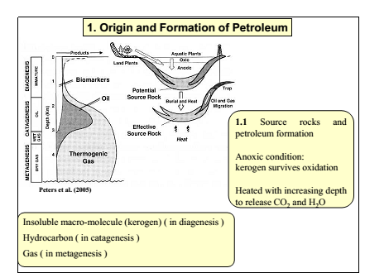

Slide 10
تصنيف الصخور المصدرية:
1- الصخور الكلسية المتطينة argillaceous limeston rocks : تتصف بكونها دقيقة التبلور ذو انضغاطية متوسطة الى عالية اي متماسك وتتميز باحتوائها على نسب جيدة من المواد غير قابلة للاذابة Insoluble residual تترسب هذه الصخور في البيئات الحوضية العميقة الى الجرف الخارجي العميق والبيئات اللاكونية او المستنقعية او الخلجانية المغلقة هذه الصخور غالبا ما تترسب في هذين الحوضيين وتمتاز بتطبق الفلسي
2- الصخور الكلسية السجيلية والطفلية (shaly marly lst. Rx.) : تتصف هذه الصخور بالاضافة الى كونها دقيقة التبلور ذو انضغاطية متباينة لاحتوائها على نسب عالية من الفضالة الغير ذائبة وغالبا ما تزيد على 50% وزنا من الصخرة اذا تميزت بخاصية التطبق معناه صخور كلسية سجيلية واذا تميزت بخاصية المرونة تصبح مارلي لايمستون تترسب هذه الصخور في البيئات الحوضية العميقة الى الجرف الخارجي العميق واحيانا البيئات اللاكونية.
3- صخور السجيل (shale): تتصف هذه الصخور باحتوائها على نسب عالية من الفضالة الغير ذائبة وغالبا ما تزيد على 90% وزنا من الصخرة بالاخص معادن الصلصال تتميز بخاصية التطبق (الفلسي) حاوية على نسب جيدة من المواد العضوية مما يكسبها الوان المختلفة الداكنة مثل السجيل الاسود تترسب هذه الصخور في البيئات الحوضية العميقة والبيئات اللاكونية المغلقة وبضروف اختزالية.

Slide 11
المادة العضوية في الرواسب
توجد المادة العضوية في البيئات الترسيب المائية في صورتين : الاولى هي الكاربون العضوي الذائب Dissolved Organic Carbon (DOC) وهو عبارة عن المادة العضوية الذائبة في الوسط المائي لبيئة الترسيب , والثانية هي الكاربون العضوي السائب او المبعثر Particulate Organic Carbon (POC) وهو عبارة عن مادة عضوية الذائية في الوسط المتمثلة في بقايا لكائنات الحية التي كانت موجودة في تلك البيئات وتحللت بالماء بعد موتها او ترسبت مع حبيبات الرسوبيات المعدنية . ويمكن فصل هذه المادة العضوية السائبة باستخدام غربال بفتحات ذات قطر يتراوح مابين 0.4 , 0.8 ميكرون. وبعد ترسيب المواد العضوية مع الرسوبيات لابد من توفر ظروف معينة تساعد على حفظ هذه المواد وتمنع تاكسدها وتحللها , وبالتالي تدميرها وفناءها.

Slide 12
ظروف حفظ المادة العضوية المترسبة
لضمان حفظ المادة العضوية وتوفرها بتركيز مناسب داخل الرسوبيات لابد من وجود اعداد كبيرة من الكائنات الحية في بيئة الترسيب حتى تكون كمية المادة العضوية المترسبة كبيرة . ويؤدي وجود اعداد كبيرة من الكائنات الحية بطبيعة الحال الى نقص في تركيز الاوكسجين الموجودة في بيئة الترسيب او يقل الاوكسجين بزيادة انتاج غاز H2S بواسطة البكتريا المختزلة للكبريتات , حيث يمكن ان ينخفض جهد الاختزال والاكسدة الى اقل من الصفر , وفي هذه الحالة تكون قيمة Eh سالبة وغالبا ماينخفض الى المدى من -150 الى -400 mV . كما ان تحلل المادة العضوية وتغيرها الى ثاني اوكسيد الكربون يعتبر سببا اخر لنقص تركيز الاوكسجين في قاع بيئة الترسيب. ومع نقص تركيز الاوكسجين او انعدامه وزيادة كبريتيد الهيدروجين يقل معدل تكسير وتحلل المادة العضوية بواسطة البكتريا الهوائية Aerobic Bacteria , وتتوقف عملية اكسدة المواد العضوية السائبة الى CO2 بينما تستمر بمعدل بطيء عملية التحلل بفعل البكتريا اللاهوائية Anaerobic bacteria , او البكتريا غير ذاتية التغذية Heterotrophic bacteria والتي تميل الى التواجد بكثرة في رواسب القاع في المناطق التي تكثر بها المادة الغذائية العضوية اللازمة لها.

Slide 13
Conversion of OM to HC
The principal condition is that this conversion take place in an essentially oxygen-free environment from the very beginning of the process. Anaerobic bacteria may help extract sulfurto form H2S and N, in addition to the earlier formation of CO2 and H2O. This explains the low sulfate content of many formation waters. On burial, kerogen is first formed. This is then gradually cracked to form smaller HC, with formation of CO2 and H2O. At higher temperatures, methane is formed and HCs from C13 to C30. Consequently, the carbon content of kerogen increases with increasing temperatures. Simultaneously, fluid products high in hydrogen are formed and oxygen is eliminated.

Slide 14
Evaluation of source Rock
يقصد بتقييم الصخور المصدرية هو تحديد خواص تلك الصخور من حيث محتواها العضوي(الكيروجين) كماً ونوعاً وبالتالي قدرتها على توليد الهايدروكربونات (Petroleum Potential(PP)) ونوعية تلك الهيايدروكاربونات الناتجة(نفط، نفط وغاز، او غاز فقط) وكميتها بعد تمام نضوجها العضوي من خلال استجابتها للتأثير الحراري في الحوض الرسوبي الذي تترسب فيه تلك المواد العضوية وتتفاوت استجابة الأنواع المختلفة من المواد العضوية(انواع الكيروجين) للتأثير الحراري.

Slide 15
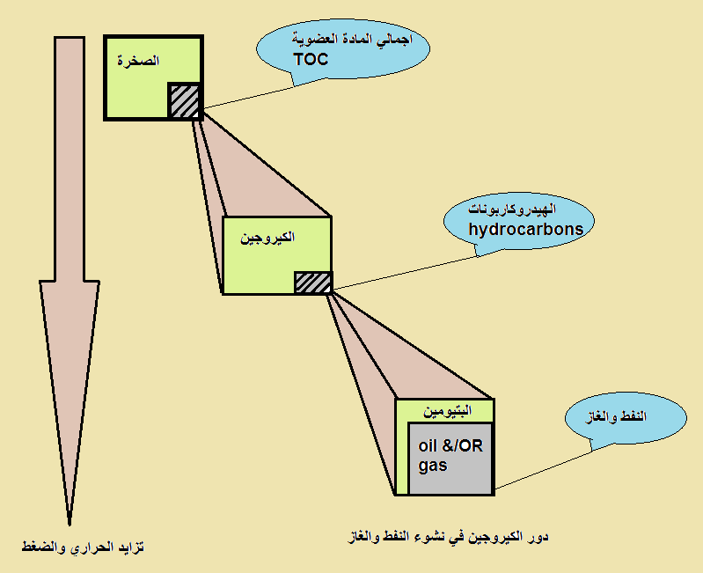

Slide 16
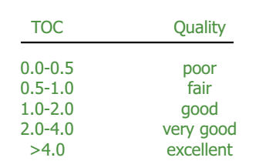
(1 Total Organic Carbon (TOC)
The primary factor determining source rock quality is the level of TOC. Additionally, the quality of the source rock is better for higher H:C ratios before thermal maturation.
As thermal maturation proceeds and HCs are formed, the kerogen will continuously deteriorate as a source for HC formation
If a rock contains significant amounts of organic carbon, it is a possible source rock for petroleum or gas. The TOC content is a measure of the source rock potential and is measured with total pyrolysis. The table below shows how TOC (in weight percent) relates to the source rock quality.

Slide 17
TOC Types
TOC in sedimentary rocks can be divided into two types:
• Bitumen, the fraction that is soluble in organic solvents such as chloroform
• Kerogen, (keros = wax) the insoluble, non-extractable residue that forms in the transformation from OM Kerogen is an intermediate product formed during diagenesis and is the principal source of hydrocarbon generation. It is a complex mixture of high-weight organic molecules with the general composition of (C12H12ON0.16)x

Slide 18
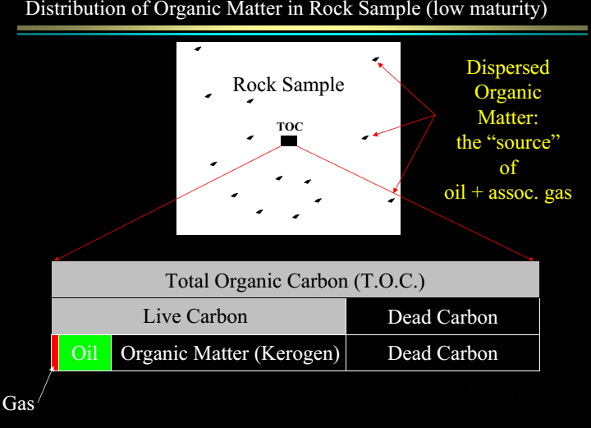

Slide 19
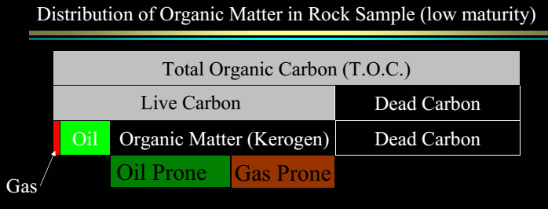

Slide 20
Interpretation of Total Organic Carbon (TOC)
(based on early oil window maturity)
Hydrocarbon
TOC in Shale
TOC in Carbonates
Generation
(wt. %)
(wt. %)
Potential
Poor
0.0-0.5
0.0-0.2
Fair
0.5-1.0
0.2-0.5
Good
1.0-2.0
0.5-1.0
Very Good
2.0-5.0
1.0-2.0
Excellent
>5.0
>2.0

Slide 21
2. Kerogen of Organic Matter:
Organic Matter can be divided into two components:
Bitumen, which is composed of compounds that are soluble in organic solvents, and kerogen, the insoluble components. Bitumen or extractable organic matter includes the indigenous aliphatic, aromatic, and N-S-O compounds, including migrated hydrocarbons generated from elsewhere within the sedimentary sequence. The proportion of the original organic matter which is kerogen is commonly high, about 85-90% in shales (Gluyas and Swarbrick, 2005). Kerogen is the most abundant organic component on earth (Brooks et al., 1987) and is the term used for a set of complex organic compounds, the composition depends on the original organic source. Kerogen is composed of varying proportions of C, H and O. such elemental data for kerogen can be displayed on a diagram first developed by Van Krevelen in 1961.

Slide 22
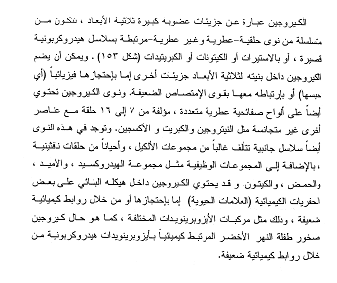

Slide 23
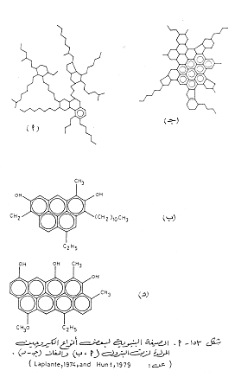
يعرف الكيروجين بأنه مادة عضوية ذات وزن جزيئي كبير، لا يذوب في المذير المذيبات العضوية الشائعة(البنزين، الميثانول، تلوين، مثلين كلورايد وغيرها) وبالحوامض غير المؤكسدة(الهيدروكلويك، الهيدروفلوريك) ويتألف من بقايا الأحياء المجهرية والعوالق الحيوانية والنباتية.

Slide 24
توجد المواد العضوية في الرسوبيات عامة على شكل ترسبات من الفحم الحجري او على شكل تجمعات نفطية سائلة متحركة عند توفر الظروف البيئية الملائمة للنشؤ، ولكن باغلب الحالات بشكل مواد عضوية متداخلة في انواع الصخور الرسوبية بصورة عامة تكون المواد العضوية من اصل طحالب بحرية، ابواغ وحبوب الطلع واصماغ وشحوم وادمات نباتية مؤهلة لانتاج النفط لكونها تحتوي على الليبيد والبروتين المحتويان على نسبة عالية من ذرات الهيدروجين بينما تكون الجزيئات الخشبية والسيلولوزية مؤهلة لانتاج الغاز لكونها تحتوي على الهيومين ذو النسبة الواطئة من ذرات الهيدروجين. وان نسبة المادة العضوية في الرسوبيات اذا زادت عن %0.5 وحصلت على الظروف الجيولوجية الملائمة من درجة الحرارة وتكسر المادة العضوية بمعزل عن الاوكسجين يمكنها اعطاء كمية من النفط او الغاز تكون نسبة النفط المتكون الى مجمل المادة العضوية لا تزيد عن %15.

Slide 25
لقد جرت في الدراسات النفطية تقسيمات عدة لانواع المواد العضوية الرسوبية احد هذه التقسيمات تعتمد على المواد ذات الشكل التركيبي المنتظم البرية المنشأ (الابواغ وحبوب الطلع) والبحرية الموطن(متكيسات ذاوت السوطين والاكريتارك) ومواد عضوية اخرى لتوضيح البيئة القديمة التي ترسبت منها هذه المواد.
اما الاتجاه الاخر في تقسيم هذه المواد فقد اعتمد على مجاميع الرسوبية وطبيعة تأثرها بالمتغيرات الجيولوجية ودرجة نضوجها العضوية لتحديد احتمالات نشؤ النفط او الغاز. ان المواد العضوية العديمة الشكل التركيبي تحت المجهر تكون مؤهلة لانتاج كمية عالية من النفط خاصة اذا تم التاكد من كونها من اصل طحلبي بواسطة الفحص بالاستشعاع الضوئي(Flourescence microscopy) تحت المجهر، اما المواد العضوية الرسوبية التي تحتوي الجزيئات ذات الشكل والتركيبي المنتظم مثل السبورات وحبوب الطلع والمتكيسات . . . الخ فتكون مؤهلة لانتاج قليل من النفط او الغاز بين طبقاتها الصخرية وتكون المواد العضوية الداكنه قد فقدت طاقتها لانتاج النفط او الغاز بفعل العرض للحرارة الارضية باكثر من 150˚C .

Slide 26
Kerogen Type
Conventionally, kerogen is subdivided into four main "types" on the basis of maceral content, that is, original organic source material. The main maceral groups are liptinite, exinite, vitrinite, and inertinite. The kerogen types present in a source rock can be recognized on the basis of optical properties such as color, fluorescence, and reflectance.
Type-I kerogen (liptinite) has a high hydrogen to carbon ratio (≥ 0.5) but a low oxygen to carbon ratio (<0.1) and the potential for oil and gas is high. It is oil-prone, with a high yield (up to 80%). It is derived mainly from an algal source, rich in lipids, which is formed in lacustrine and/or lagoonal environments. Liptinite fluoresces under UltraViolet (UV) light. Type I kerogen is relatively rare.

Slide 27
Type-II Kerogen (Exinite) has intermediate hydrogen to carbon and oxygen to carbon ratios. It is oil-and gas prone, with yields of 40-60%. The source is mainly membranous plant debris (spores, pollen, and cuticle), and phytoplankton and bacterial microorganisms in marine sediment with medium to high sulfur content. The presence of sulfur influences the timing and rate of kerogen maturation. Exinite fluoresces under UV light. Type II kerogen are the most abundant.
Type- III kerogen (Vitrinite) has a low ratio of hydrogen (<1.0) and high ratio (>0.2 or 0.3) of oxygen relative to carbon, and therefore forms a low yield kerogen, principally generating gas. The primary source is terrestrial higher plant debris found in coals or coaly sediments. Vitrinite dose not fluoresce under UV light, however it is increasingly reflective at higher levels of maturity and therefore can be used as an indicator of source rocks maturity.
Type-IV kerogen (Inertinite) is the non fluorescing product of any of above kerogens. It is high in carbon and very low in hydrogen, and is often termed “Residual kerogen” or "dead carbon” having no effective potential to yield oil and gas (Brook et al., 1987).

Slide 28
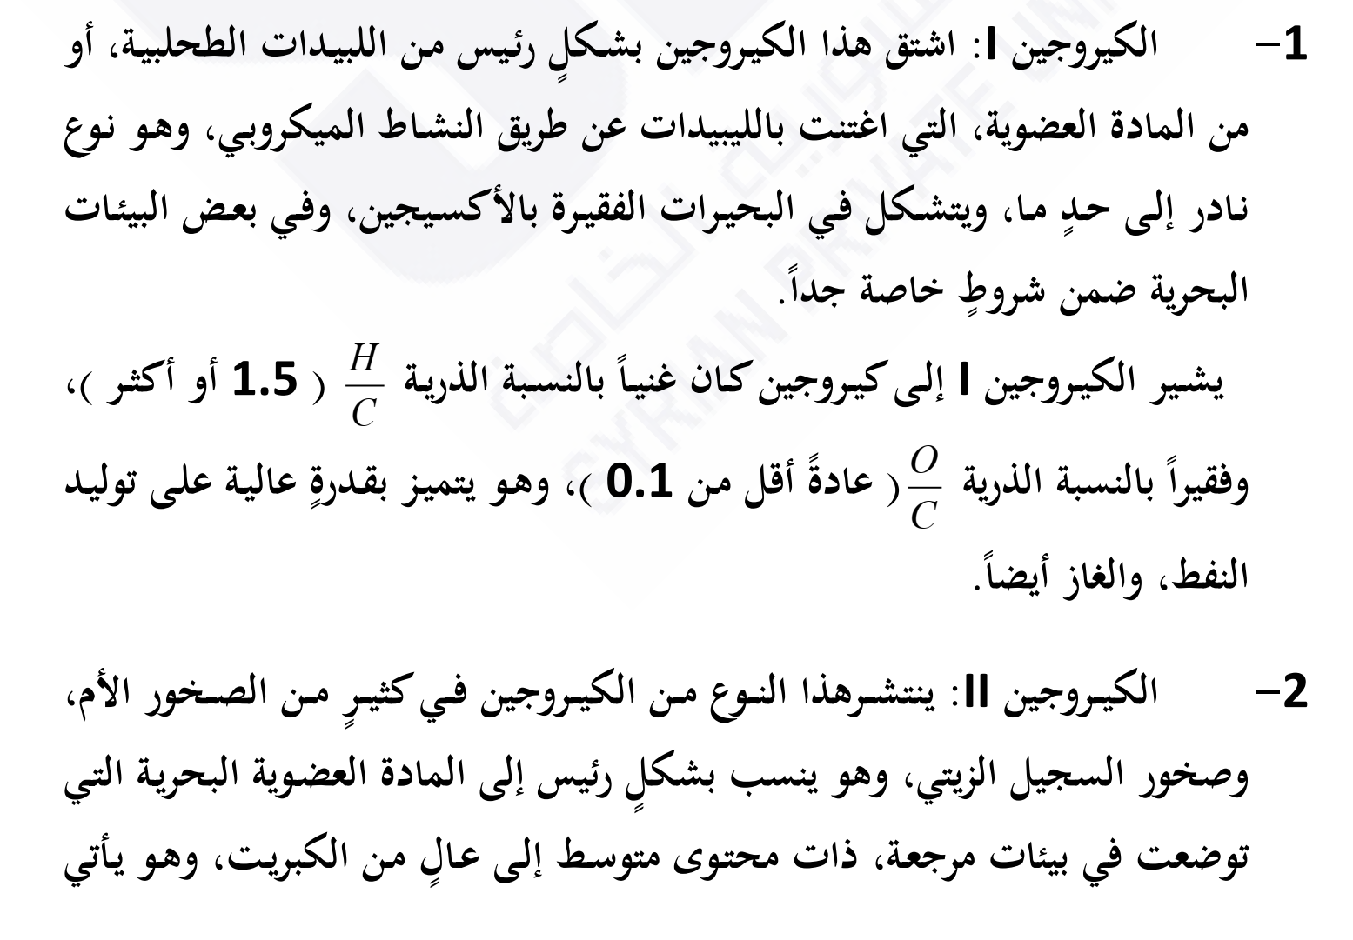

Slide 29
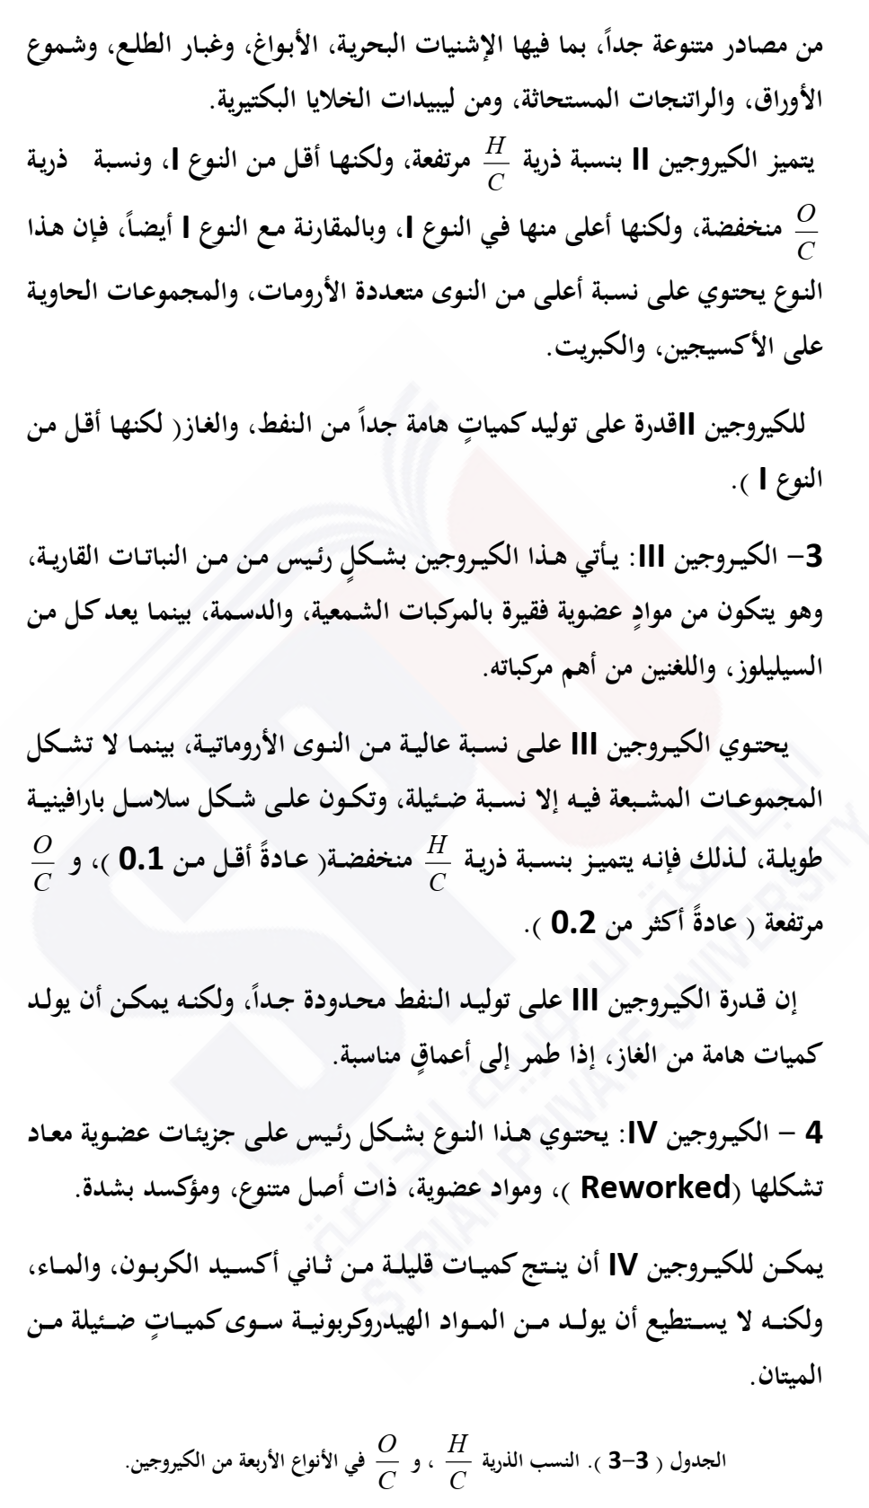

Slide 30
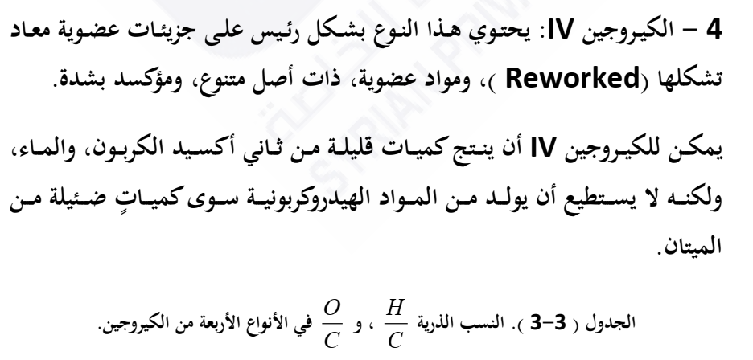
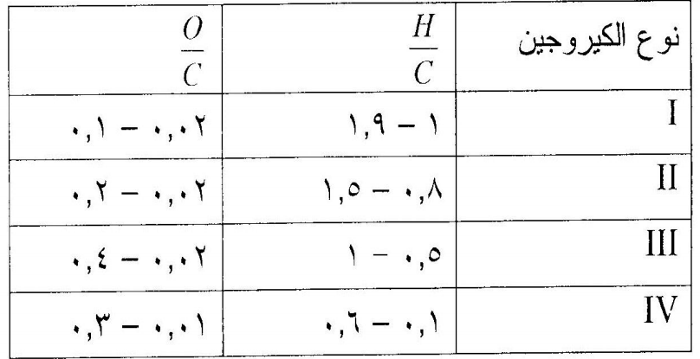

Slide 31
في حين (Tisson and Welt, 1984) قسما المواد العضوية الرسوبية حسب مكوناتها الكيمياوية من الكاربون والهيدروجين والاوكسجين ضمن مخطط فان كريفلين وحسب التفسيمات التالية:
كيروجين نوع الاول وتكون مواد من اصل طحالب على الاغلب وذات نسبة عالية من الهيدروجين وذات قابلية عالية لانتاج النفط.
كيروجين نوع الثاني: وتكون مواد مختلطة وذات نسبة متوسطة للهيدروجين وقابلية متوسطة لانتاج النفط.
كيروجين نوع الثالث: وتكون موادة من الهيومن والخشب وذات نسبة قليلة من الهيدروجين وذات قابلية ضعيفة لانتاج النفط ولكن يمكن ان تنتج الغاز.
المواد المتبقية : وتكون ذات نسبة قليلة جداً من الهيدروجين وغير قابله لانتاج النفط او الغاز.

Slide 32
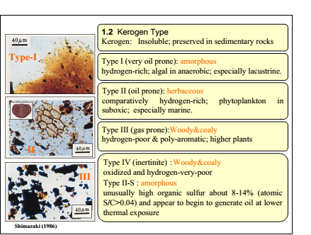

Slide 33
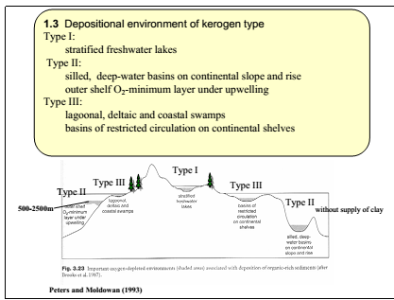

Slide 34
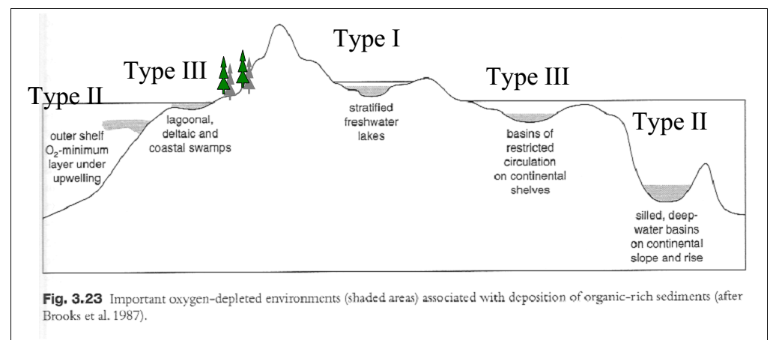

Slide 35
اجرت عدة محاولات لتصنيف المواد العضوية الرسوبية، لكن التصنيف الواسع الاستعمال حالياً والتي يطلق عليها منقعات الفحم والتي استعمل من قبل شركات الفحم الحجري هو كالتالي:
لاكزينات (Exinite) وتحتوي على مادة اللبيبد وتكون مصدرها الطحالب وعوالق ذات السوطين والاكريتارك والابواغ وحبوب الطلع والادمات النباتية. يمكن ان تنتج هذه المواد الهايدروكربونات وتكون ذات قابلية للاستشعاع تحت المجهر.
الفيترينايت (Vitrinite): وتحتوي على المادة الخشبية وتكون مصدرها المواد السيلولوزية والخشبية في اوراق النبات ومتكسرات الساق والفترعات النفاتية. يمكن لهذه المواد ان تحوي على مدى وساع لدرجة الانعكاس الضوئي تحت المجهر حسب درجة التعرض لدرجة الحرارة .
الانرتينايت (Inertinites): وتحتوي المواد من الاكزينات والفيترينايت والتي فقدت جزء من الهيدروجين من مكوناتها بالتعرض الطويل للاوكسجين او الحرق وتكون مواد متفحمة شديدة الانعكاس الضوئي دائماً.
الامورفينيايت(Amorphous) وتشمل المواد المتكسرة من الاكزينايت والفترينية ويمكن تميزها بواسطة الاستشعاع الضوئي.

Slide 36
في حين (Bujeca et.al.,1977) اعتمد اشكال من المواد العضوية الرسوبية مع التبدل اللوني للابواغ لتحديد الاحتمالات النفطية في مخطط بوجاك وتشمل هذه المواد:
Amorphogen: وتشمل الكيروجين بدون الشكل التركيبي المعين.
Phyrogen: وتشمل الكيروجين ذات الشكل التركيبي المنتظم مثل الاكريتاك ومتكيسات ذات السوطين والابواغ وحبوب الطلع وبطانة الفورامنفرا. . .الخ.
Hylogen: وتشمل الكيروجين ذات الاشكال شبة المنتظمة مثل الفيوزينايت(Fusinites) والفيترينايت(Vitrinites).
Melanogen: وتشمل الكيروجين الاسود اللون وهي المواد المتفحمة والمحروقة مثل Charcoal.

Slide 37
Origin | Macerals(Bujeca ) | Macerals
Algal | Amorphogen | Amorphous
Coaly | Melanogen | Inertinite
Woody | Hylogen | Vitrinite
Algal & Herbaceous | Phyrogen | Exinite

Slide 38
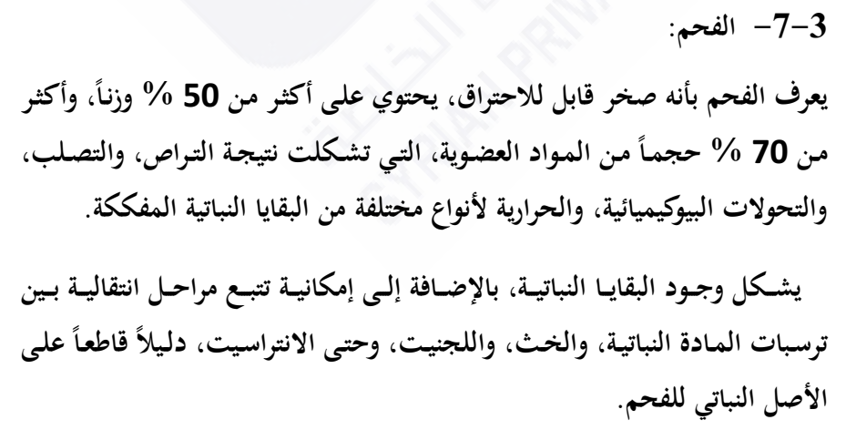

Slide 39
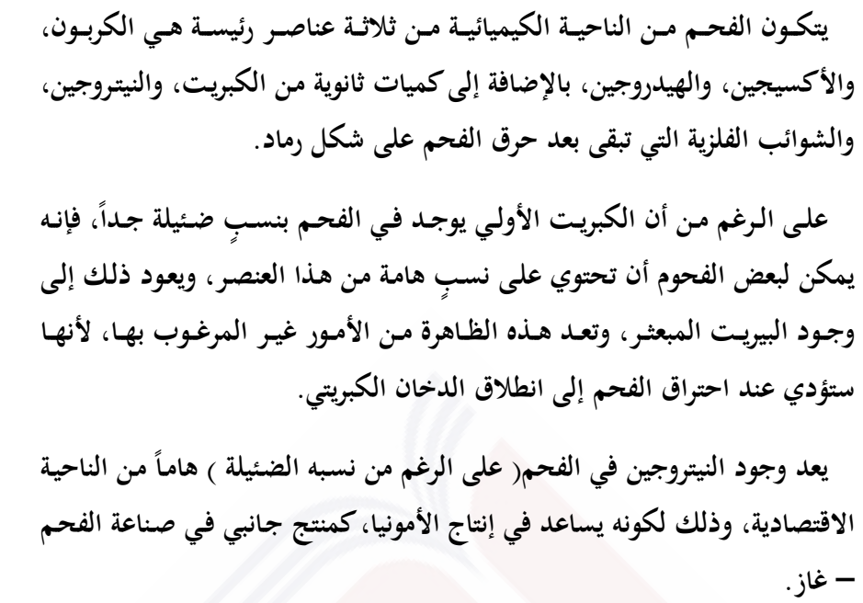

Slide 40
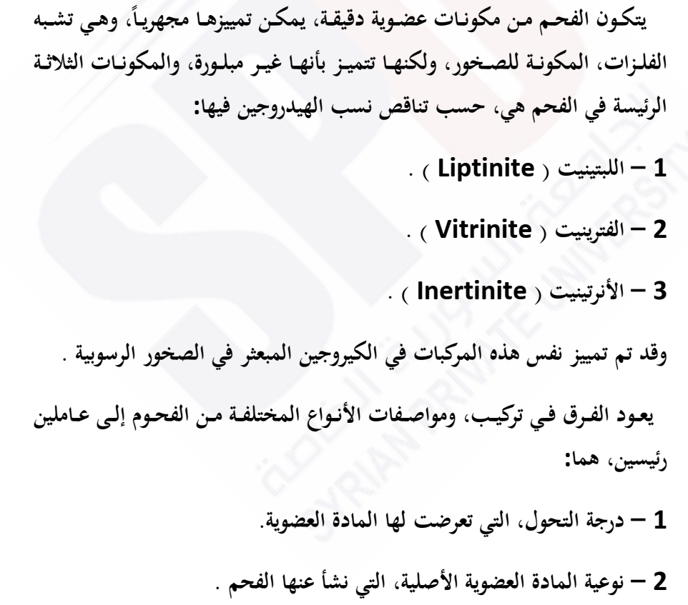

Slide 41
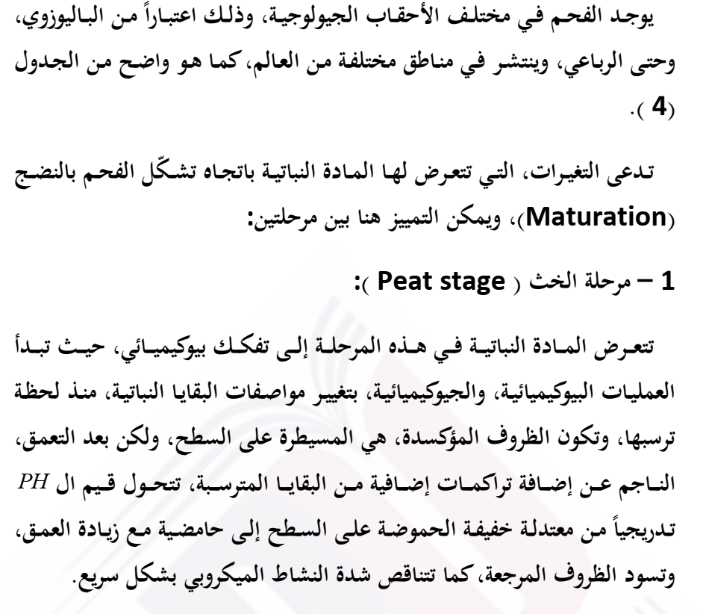

Slide 42
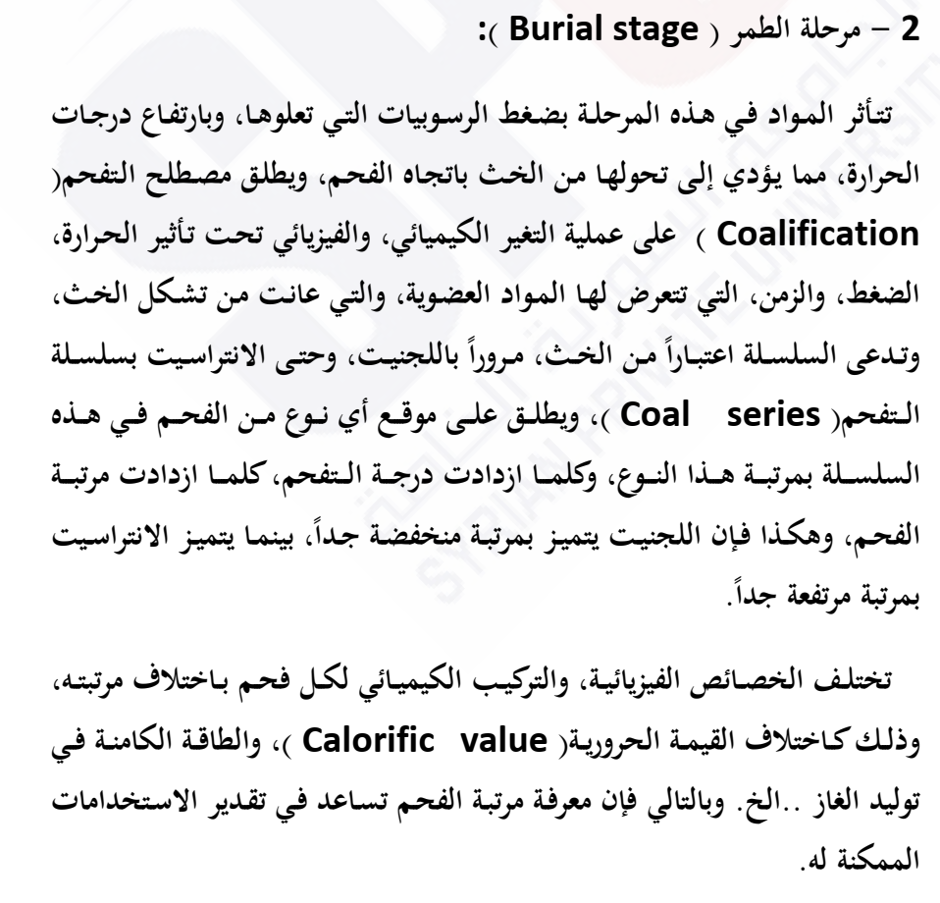

Slide 43
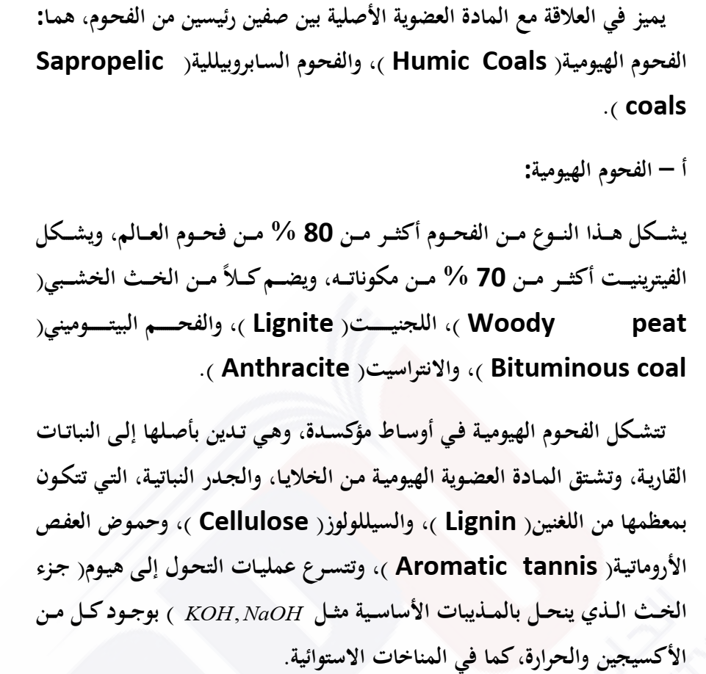

Slide 44
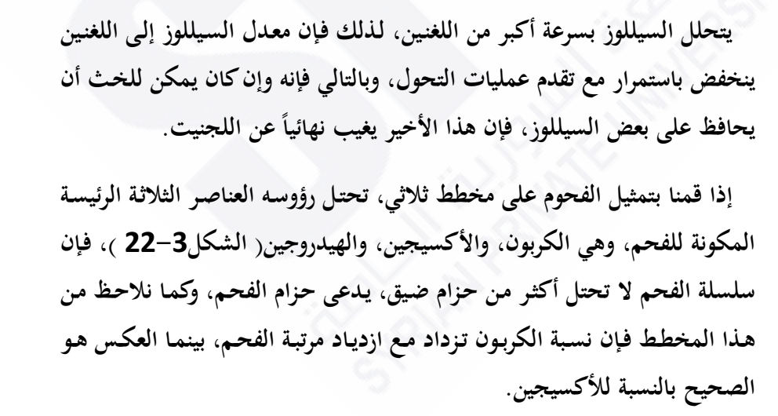
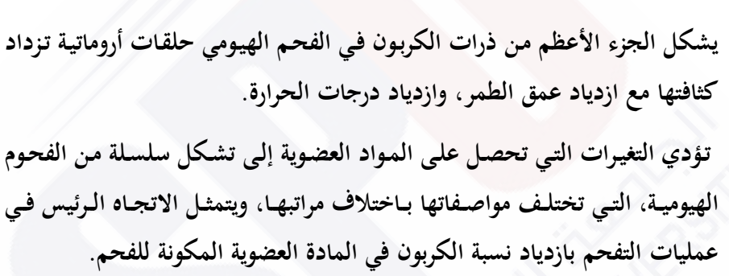

Slide 45
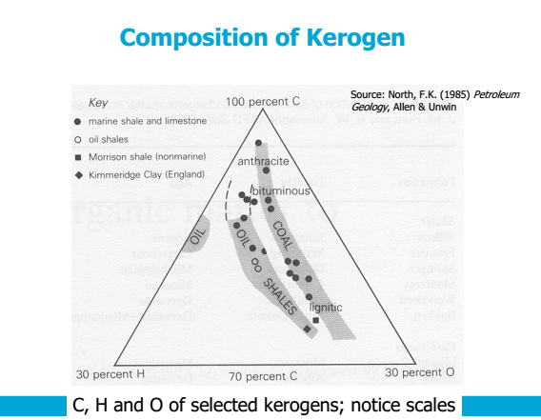

Slide 46
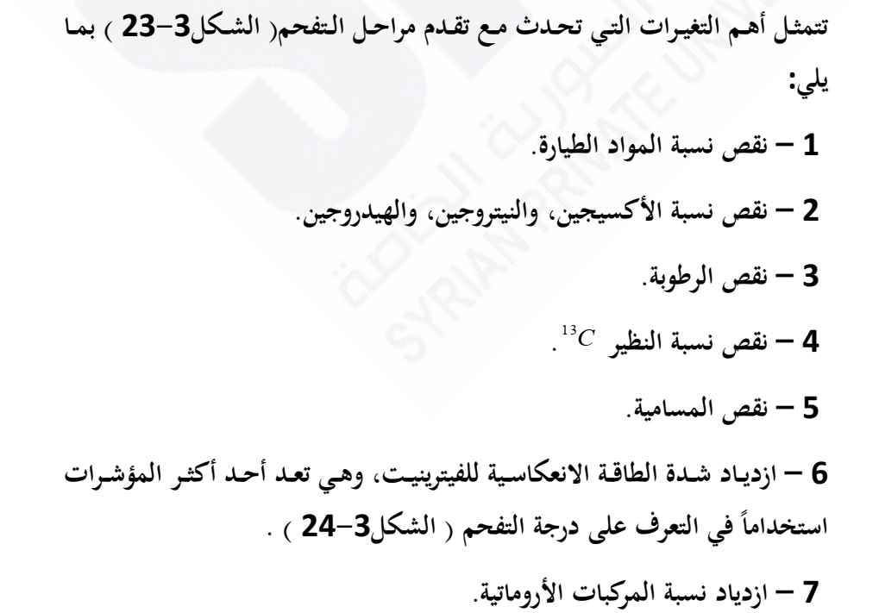
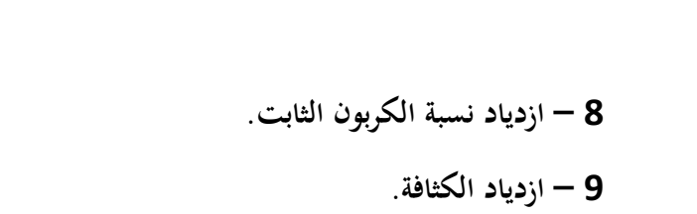

Slide 47
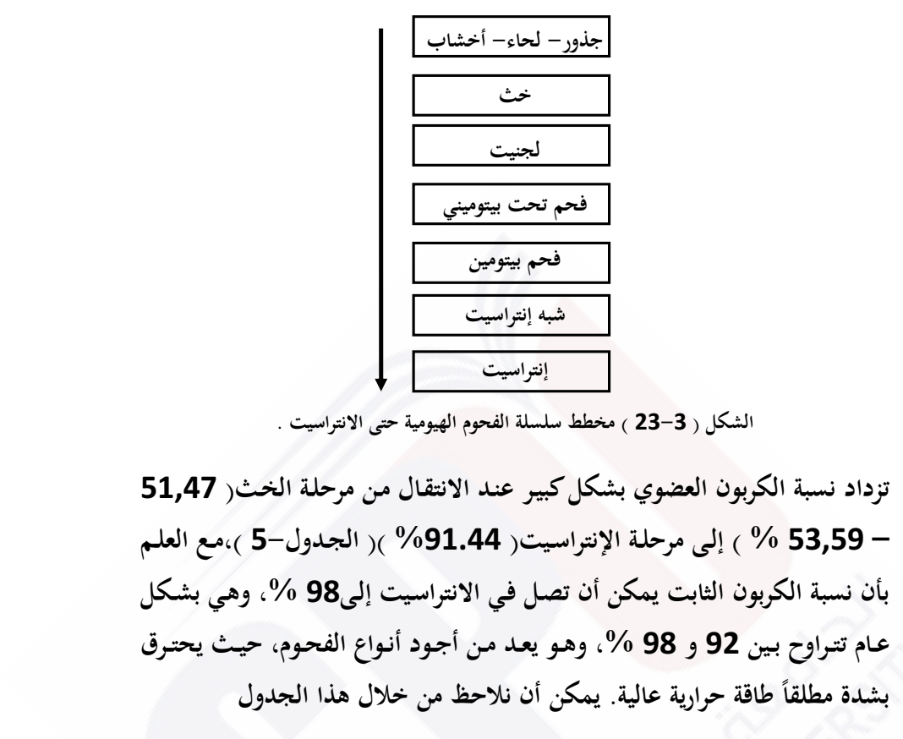

Slide 48
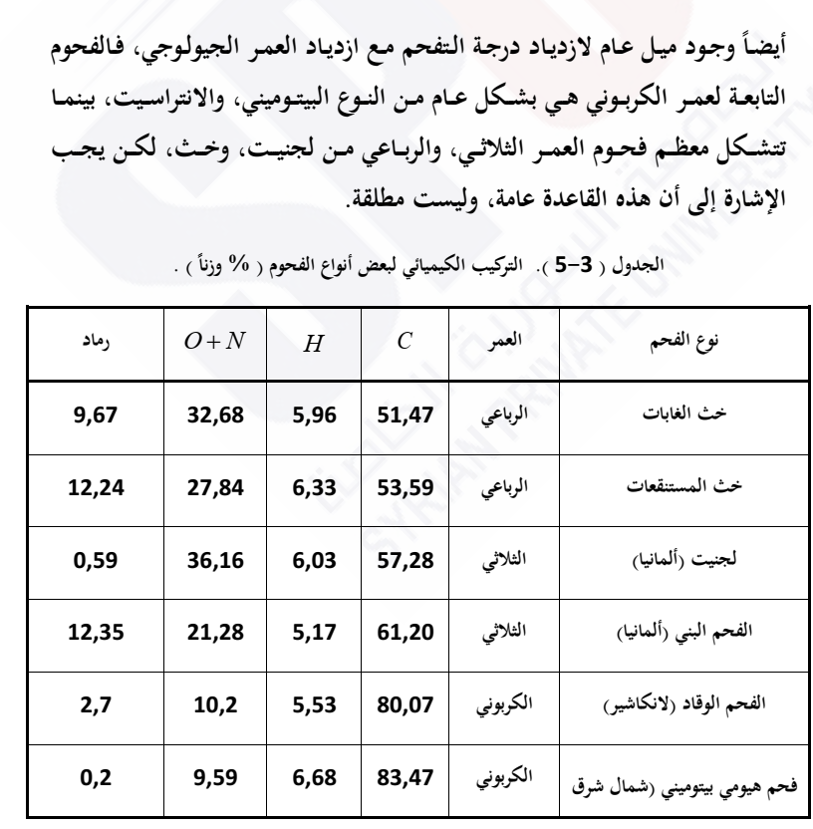

Slide 49
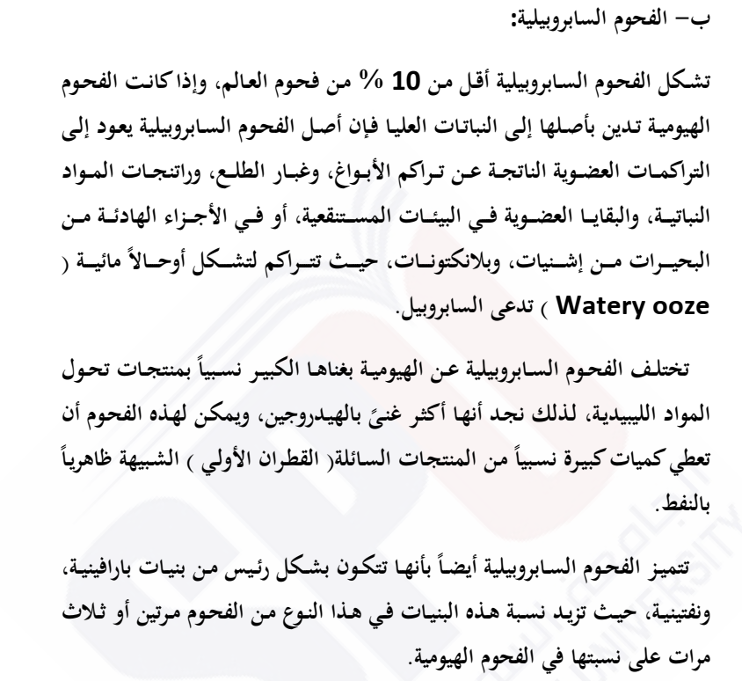

Slide 50
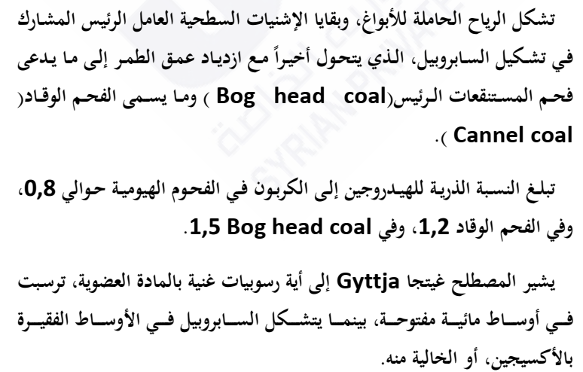
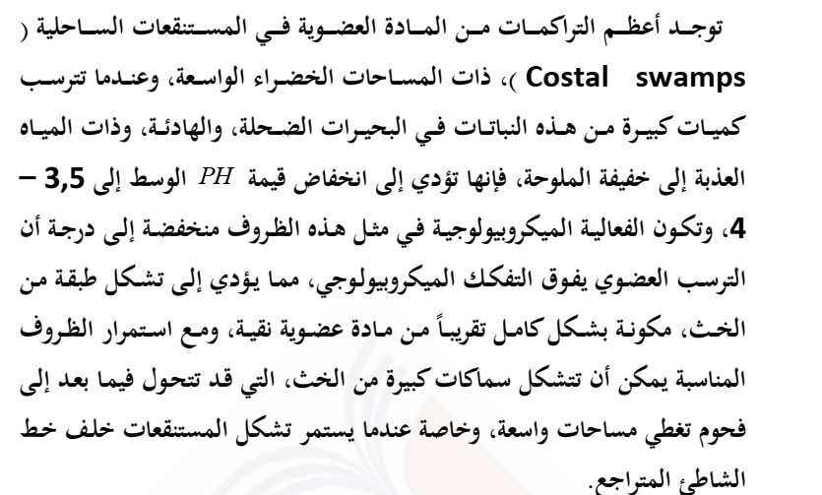

Slide 51
يعتبر وجود المادة العضوية غير الذائبة (الكروجين) في الصخور هو العامل الأساسي الذي يحدد مقدرة صخور المصدر وقدرته على توليد المركبات الهيدروكربونية. ويصنف الصخر أحياناً على انه صخور مصدر لارتفاع قيمة محتواه من المادة العضوية، وبغض النظر عن مستوى نضج هذه المادة العضوية. ولكن لتقييم أي صخر مصدر لابد من دراسة مادته العضوية(الكيروجين) من حيث (¹⁾كميتها و⁽²⁾نوعها و⁽³⁾مستوى نضجها الحراري، جنباً الى جنب مع كمية المادة العضوية المستخلصة بالمذيبات العضوية(البيتومين) ومستوى نضجها الحراري أيضاً.

Slide 52
تقييم المادة العضوية غير الذائبة (الكيروجين)
Evaluation of insoluble organic matter (Kerogen)
1- تقدير كمية المادة العضوية غير الذائبة (الكيروجين)
Quantity of insoluble organic matter
تحسب كمية المادة العضوية التي لاتذوب في الأحماض العضوية (الكيروجين) لأي صخر مصدر من خللا تقدير كمية الكربون العضوي في الصخر، بعد التخلص من كربون معادن الكربونات بمعالجة مسحوق الصخر بحامض الهيدروكلوريك %10 تحت ظروف الحرارة العادية 60˚c ، ويرمز الى المحتوى الكلي للكربون العضوي للصخر بالحروف C_{org} أو TOC (Total Organic Carbon Content). ويتم عادة إستخلاص معظم المواد العضوية القابلة للذوبان في المذيبات العضوية قبل إجراء عملية تقدير الكربون. وتحسب النسبة المئوية لـ TOC بواسطة التحليل العنصري الكيميائي بالإستعانة بأجهزة التحليل التي تعتمد على طريقة حرق الكربون العضوي في غاز الأوكسجين، وتحويله إلى غاز ثاني أكسيد الكربون، الذي يمكن تقديرة كميته بواسطة خلية التوصيل الحراري(Thermal conductivity cell)، وبعد ذلك يمكن حساب كمية الكربون. وتجري هذه التحاليل عادة على عينة من مسحوق الصخر يترواح وزنها بين 2-3 gm. ويفضل تقدير كمية بعض العناصر الأخرى مثل الهيدروجين والنيتروجين في نفس الوقت بواسطة أجهزة خاصة حديثه. ولتقدير كمية المادة العضوية في الصخر يستلزم ذلك ضرب قيمة محتوى الكربون العضوي في معامل حسابي ثابت، وتختلف قيمة هذا المعامل الحسابي بإختلاف نوع الكيروجين ومستوى نضجه الحراري (مرجلة النضوج)، وتتراوح قيمته ما بين 1.12-1.57، كما يتضح ذلك من الجدول ().

Slide 53
قيم معامل حساب كمية المادة العضوية من الكربون العضوي
(عن تيسوت و ويلتي 1987)
مرحلة النضوج | نوع الكريوجين |  |  | الفحم
 | I | II | III
المرحلة المابعدية Diagenesis stage | 1.25 | 1.34 | 1.48 | 1.57
نهائية مرحلة التحلل الحراري الحفزي Catagenesis stage | 1.20 | 1.19 | 1.18 | 1.12

Slide 54
وفي مجال دراسات تقييم صخور المصدر تعتبر القيمة %0.5 لمحتوى الكربون العضوي هي الحد الأدنى لإعتبار الصخر تحت الدراسة صخر مصدر للبترول، وهناك بعض المراكز العلمية التي ترفع هذا الحد إلى %1. ومن نتائج الدراسات التفصيلية لصخور المصدر المتنوعة من مناطق متعددة وجد أن متوسط مقدار محتوى الكربون العضوي لصخور الكربونات يساوي %0.6، بينما يزيد هذا المقدار إلى حوالي %2 لصخر الطفل. وهناك شبه إجماع من لمتخصصين في مجال الإستكشاف الجيوكيميائي للبترول على أن مقدار محتوى المصدر يجب ألايقل عن %0.3 بالنسبة لصخور الكربونات و %0.5 بالنسبة لصخور الطفل، وهذه القيمة ليست ضروروية لتوليد الكميات الكافية من زيت البترول فحسب، ولكنها ضرورية أيضاً لبدء عملية هجرة الزيت المتكون.

Slide 55
2- نوع المادة العضوية
Type of organic matter (Quality of insoluble organic matter)
تعتبر كمية المواد العضوية في أي صخرعاملاً اساسياً لتصنيفه ضمن صخور المصدر، ولكن إلى جانب هذا يلزم تحديد نوع المواد العضوية او الكيروجين حتى يتم عمل تقييم شامل لصخر المصدر، وذلك نظراً لأن لكل نوع من الكيروجين مقدرة معينة لتكوين البترول. ويرجع هذا الى اختلاف اصل المواد العضوية المكونة للكيروجين، حيث ان المصادر الأساسية لها هي بقايا البكتريا ولابلانكتونات(العوالق) النباتية والحيوانية، والنباتات الراقية(Higher plants) وهناك إختلافات جوهرية بين التركيب الكيميائي للكائنات التي تعيش في البيئات المائية وتلك التي تعيش في البيئات غير المائية(الهوائية). ويعزى هذا إلى أن النباتات الأرضية تعتمد على البولميرات، مثل الليجين، كمكون اساسي لها، بينما لاتحتاج نباتات البيئة المائية إلى مثل هذه البوليميرات. والى جانب هذا فإن عملية نقل وترسيب وحفظ بقايا المواد العضوية تلعب دوراً هاماً في تحديد التركيب الكيميائي لهذه المواد العضوية، وكذا إمكانياتها(جهدها) البترولية. ويتم تحديد وتمييز أنواع المواد العضوية المختلفة بواسطة الفحص الضوئي أو البصري بالمجهر، وبطريقة التحليل الفيزيوكيميائية. فالفحص الضوئي بالمجهر يحدد بوضوح نوع ومصدر المواد العضوية الأساسية المكونة للكيروجين، ومن جانب آخر فإن الطرق الفيزيو-كيميائية تلقى الضوء على المكونات الكيميائية للمواد العضوية ككل داخل الرسوبيات، ومدى قدرتها على توليد البترول، أي الجهد البترولي لهذه الصخور.

Slide 56
اولاً: الفحص الضوئي (البصري) بالمجهر Optical examination
يمكن بطرق الفحص الضوئي بالمجهر وصف وتمييز المواد العضوية التي توجد على هيئة حبيبات أو قطع صغيرة لايقل قطر الواحدة او طولها عن ميكرون واحد، كما يمكن أيضاً وصف وتمييز الحبيبات غير المتبلورة الدقيقة بواسطة تقنيات الضوء المنعكس والضوء النفاذ، أو الفورسينس (الاشعة الزرقاء في مدى طول موجي من 365-435 نانومتير nm المنبعث من لمبة الزئبق). ويتم فحص ودراسة المواد العضوية والصخور بثلاثة أساليب كما يلي:
1- فحص عينات ملساء ومصقولة السطح في صخر المصدر تحت الضوء المنعكس.
2- فحص عينات من مركزات المواد العضوية (الكيروجين) المفصولة من صخر المصدر بعد معالجته بالأحماض المعدنية(الهيدروكلوريك والهيدروفلوريك).
3- فحص قطع وحبيبات المادة العضوية المأخوذة من الصخر والمثبتة على شرائح زجاجية على طريقة دراسة الحفريات.
ويفضل إتباع أسلوبين على الأقل من الأساليب الثلاثة لدراسة المواد العضوية حتى يتم إستكمال المعلومات اللازمة للوصف الدقيق لهذه المواد. وتنقسم المكونات العضوية للكروجين على أساس الخواص البصرية إلى ثلاثة أنواع تأخذ نفس التسميات المستخدمة في تصنيف ووصف المكونات العضوية للفحم، والني يطلق على كل منها تعبير «ماسيرال» Maceral ويعني معدناً عضوياً، تشبهاً بكلمة معدن Mineral. وتختلف المعادن المكونة للصخور عن المعادن العضوية (ماسيرال) في أن معادن الصخور ثابتة إلى حد كبير وتقاوم عمليات التحلل بإستثناء ظروف التحول من ضغط ودرجة حرارة عالية، كما ان التجمعات المعدنية تستخدم لتحديد نوع الصخر، بينما المعادن العضوية عبارة عن مكونات عضوية نباتية الأصل، لها مسارات تغير مع التركيب الكيميائي الذي يعتمد على رتبة التفحم، أي التاريخ الحراري. وتصنف المعادن العضوية(الماسيرال) المكونة للفحم إلى ثلاثة أنواع كما يلي.

Slide 57
ليبتينيت Liptinite
المصدر الأساسي لهذه الحبيبات هو الطحالب(Algal) او الأبواغ(Spores) وبعض الشموع(Waxes) والصمغ(Resins) والقشور(Cutins) النباتية، لذلك يشتمل الليبتينيت على عدة أنواع هي الألجينيت(Alginite)، والسبورنيت(Sporinite)، والريزينيت(Resinite)، والكاتينيت(Cutinite). وتظهر مكنات الليبيتينيت عند دراستها تحت المجهر بالضوء المنعكس والنافذ كحبيبات رمادية داكنة غير لامعة وغير واضحة المعالم، وتحتفظ هذه الحبيبات أحياناً ببعض معالم التشكل السطحي والبنية الداخلية الأصلية، وعند إستخدام تقنية الفلوروسينس تظهر هذه الحبيبات تضوءاً بتدرج من اللون الأخضر وحتى الأحمر، وتغير لون التضوء يعد معاملاً لقياس رتبة التفحم(أو النضوج)، حيث تزداد رتبة الفحم مع تغير اللون من الأخضر إلى الأصفر والأحمر ثم الأحمر الداكن.

Slide 58
فيترينيت أو هيومينيت Vitrinite(Huminite)
تتكون حبيبات الفيترينيت أو الهيومينيت أساساً من بقايا أنسجة النباتات الراقية (Higher plants) التي تظل محتفظة بمعالمة شكلها السطحي وينيتها الداخلية الأصلية بدرجة يسهل تمييزها وتحديدها تحت المجهر. وغالباً ما يحدث لهذه الحبيبات أو القطع تحلل مصحوب بتغير حالتها إلى الحالة شبه السائلة ويطلق على هذه العملية تسمية(Gelification). وفي مرحلة الفحم البني(Brown coal) يتكون الهيومينيت أساساً من أنسجة كتلية للخلايا الخشبية وقشور الأخشاب، ومن ترسب المواد الدبالية وتغيرها أيضاً إلى الحالة شبه السائلة. وعند فحص حبيبات الهيومينيت نجد أنها تظهر إنعكاساً متوسطاً أكبر من إنعكاس حبيبات الليبتينيت، ومع زيادة درجة التفحم ورتبة نوع الفحم يزداد إنعكاس حبيبات الهيومينيت حتى يصل إلى القيمة %0.4 التي تصبح عندها هذه الحبيبات أكثر تحللاً ويقل وضوح تشكل سطحها الخارجي، وكذلك البنية الداخلية اللخلايا رغم وجودها وإمكانية تمييزها، وعند هذه المرحلة تسمى الحبيبات فيترينيت. وبفحص الفيترينيت بالمجهر تحت الضوء العادي المنعكس وبإستخدام زيت الغمس(Oil immersion) تظهر الحبيبات بمظهر رمادي اللون، وتكون أكثر لمعاناً من حبيبات الليبتينيت. وحبيبات الفيترينيت لاتظهر تضوءاً محسوساً عند فحصها بالمجهر بإستعمال تقنية الفلورسينس.

Slide 59
إنيرتينت Inirtinite
تأتي حبيبات الأنيرتينيت من أسنجة النباتات الأرضية كما أنها تحفظ كذلك بشكلها السطحي والبنية الداخلية الأصلية إلأى حد ما. وتظهر حبيبات الإنيرتينيت أعلى قيمة إنعكاس للضوء، حيث تصل قيمة R_{max} إالى حوالي %3.5 في حالة فحم الإنثراسيت، ولذلك يمكن تمييز حبيبات الإنيرتينيت بلونها الأبيض شديد اللمعان تحت المجهر في الضوء العادي المعكوس، كما أنها تظهر قاتمة اللون أو سوداء عند فحصها بتقينة الفلوروسينس. ويبين الجدول () أنواع المواد العضوية المختلفة، وكيفية تمييزها تحت المجهر بواسطة التقنيات البصرية المخلتفة(الضوء المنعكس، والضوء النفاذ، وتقنية الفوروسينس).

Slide 60
Coal Macerals
Flourescence | Ref. Intensity | Type of OM
Nil | Highest | Inertinites
Reraly | Intermediate | Vetrinites
Wide and High | Weak | Exinites
Wide (depends on origin) | Weak | Amorphinites

Slide 61
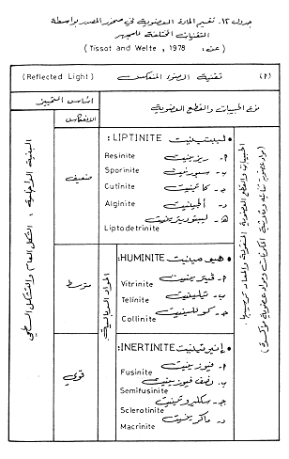

Slide 62
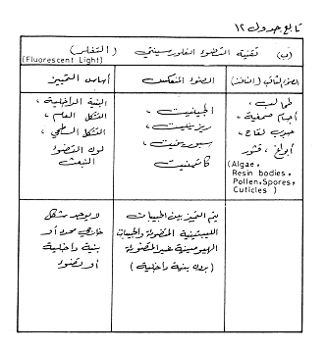

Slide 63
ثانياً: الطرق الفيزيو-كيميائية لدراسة الكيروجين

Slide 64
1- التحليل العنصري للكيروجين Elemental analysis of kerogen
يتم تحديد انواع الكريوجين على أساس نتائج التحليل العنصري، فبالتقدير الكمي لما يحتويه الكيروجين من عناصر O, H, C يمكن حساب مقدار كل من النسبتين الذريتين H/C و O/C، والتي توضع بعد ذلك على مخطط «فان كريفيلين» لأنواع الكيروجين I, II, III ، وذلك بهدف تحديد نوع الكيروجين موضع الدراسة.

Slide 65
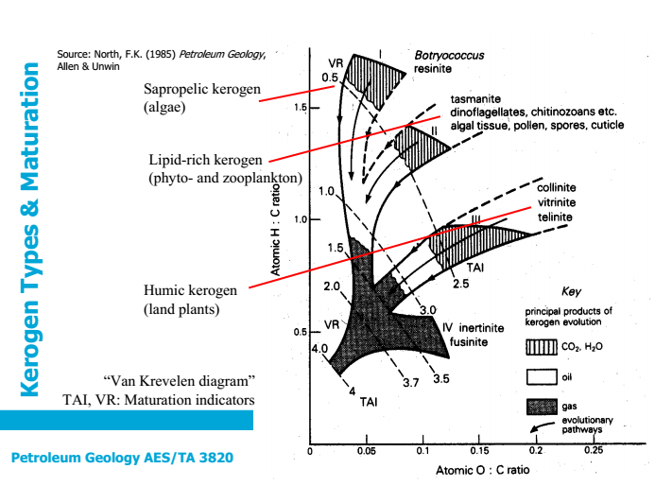

Slide 66
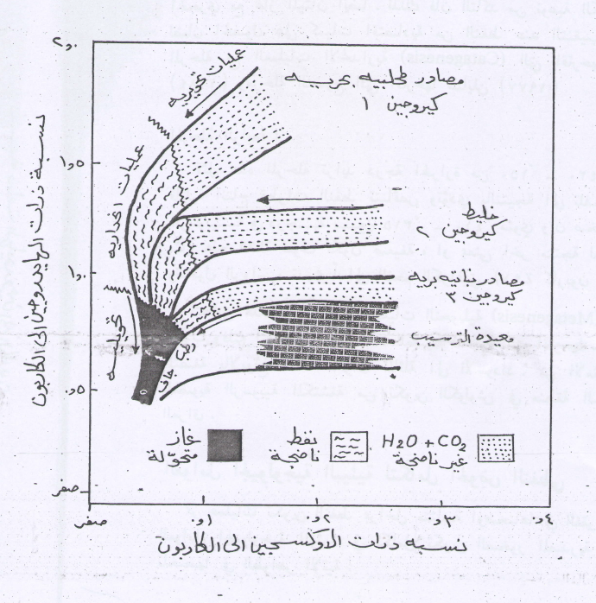

Slide 67
2-التحليل الطيفي بالأشعة تحت الحمراء Infrared (IR) spectroscopy(Absorption)
تعتمد هذه الطريقة على قدرة ذرات وجزيئات المادة العضوية على إمتصاص موجات الأشعة تحت الحمراء، ثم تسجيل الطيف المنبعث عن عملية الإمتصاص على هيئة منحني طيف به قمم وقيعان متبادلة Peaks عند أكثر من مدى معين للطول الموجي في إطار الطول الموجي للأشعة تحت الحمراء. ومن تفسير منحني الطيف يمكن بسهولة التعرف على وفرة المجموعات الوظيفية المختلفة في الكيروجين، وكذلك التكوين الكيميائي للكيروجين من حيث سيادة المجموعات الكيميائية المتشاكلة، مثل البارافينات أو العطريات على مكوناته الكيميائية.
ويلاحظ ان كل مجموعة وظيفية كيميائية تمتص موجات الأشعة تحت الحمراء عند طول موجي معين، وتتناسب كمية الإمتصاص مع نوع المجموعة الوظيفية، وأيضاً مع شدة الطيف المنبعث والمسجل على المنحني الناتج. ولذلك فإن دراسة شكل خط منحني الطيف الناتج تلقى الضوء على نوع المجموعات الوظيفية الكيميائية المكونة للمادة العضوية، وعلى درجة نضوج المادة العضوية في العنية.
فعلى سبيل المثال ان التناقص المتزادي تدريجياً لمجموعتي الكربونيل والكربوكسل يعد مؤشر على زيادة نضوج الكيروجين في الاتجاه من المرحلة المابعدية (الداياجينسيز) الى مرحلة التحلل الحرار الحفزي (الكاتاجينسيز)، وكما في الشكل ().

Slide 68
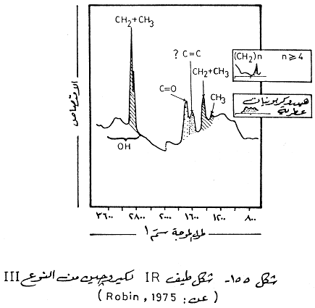

Slide 69
3- التحليل الحراري التفاضلي والتحليل الحراري الوزني
Differential Thermal Analysis(DTA) and Thermogravimetric Analysis (TGA)
تعتمد هذه الطريقة على تسخين عينة الكيروجين برفع درجة الحرارة بمعدل منتظم في فرن كهربائي بدءاً من درجة حرارة 25˚c وحتى 600˚c، في جو خامل من غاز الهيليوم او النيتروجين، او جو مؤكسد من غاز الأكسجين. ويترتب على إجراء التحليل الحراري التفاضلي في جو غاز الأكسجين تأكسد المواد العضوية، وتولد حرارة تتمثل في ظهور قمة واضحة على منحني التحليل الحراري، ويتغير موقع هذه القمة على المنحني نحو درجات الحرارة الأعلى، مع زيادة عمق عينة الصخور المأخوذ منها الكيروجين، أي مع زدياة النضوج الحراري للصخور. ويستخدم في تقنية التحليل الحراري الوزني TGA تيار من غاز النتيروجين من درجة حرارة إبتدائية 25˚c ، وبمعدل زيادة 4˚c/Min وحتى حرارة تبلغ 600˚c ، ويتم تعيين مقدار الفقد في الوزن الى حوالي %70 أو اكثر، مما يشير إلى عدم نضوج الكيروجين، أي وقوعه في المرحلة المابعدية (الداياجينسيز). ويكون النقص في الوزن الأصلي للعينة عند تحليل كيروجين ناضج(مرحلة التحلل الحفزي-الكاتاجينيسير) أقل، حيث يتراوح بين %60-40 ، ويقل النقص كثييراً في كيروجين مرحلة التحلل الحراري اللاحق(المتياجينيسيز)، حيث لايتجاوز %15-10 شكل().

Slide 70
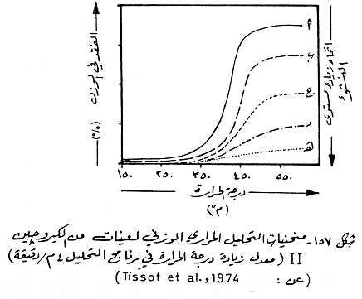

Slide 71
4- حيود الاشعة السينية X-Ray diffraction
تستخدم تقنية حيود الألكترونات والأشعة السينية لدراسة درجة إنتظام البنيات المختلفة لذرات الكربون في الكيروجين غير المتبلور، وذلك في مدى حجم حبيبات يترواح من 5-500 أنجستروم، وذلك مسار تغير هذه البنيات مع زيادة العمق. وعلى سبيل المثال فقد أوضحت هذه الطريقة تجمعات للمركبات العطرية يتكون الوحد منها من عدد يترواح بين لوحين وأربعة الواح او صفائح عطرية يقع قطر اللوح منها بين 10-5 A (أي أقل من قطر 10 حلقات عطرية متجمعة معاً)، والمسافة بين كل لويحن يترواح بين 7-3.4 A ، وهذه الألواح يمكن أن تحمل بعض السلاسل الأليفاتية والمجموعات الوظيفية الكيميائية التي يصعب الكشف عنها بإستخدام هذه التقنية.

Slide 72
5- طرق التحلل الحراري(البايرولز) Pyrolysis
التحلل الحراري (بيروليز) هو عملية تحويل لعينة مادة ما إلى مادة أخرى تحت تأثير عامل التسخين فقط وفي جو خامل أي بدون وجود غاز الاوكسجين. وتؤدي هذه الطريقة إلى نشوء مركبات جديدة تمتلك جزيئاتها وزن جزيئي أقل، كنتيجة لتفكك الجزيئات الكبيرة بالحرارة. ويعتمد هذا التحليل على تسخين صخر المصدر وما تحتويه من مادة عضوية صلبة(الكيروجين) ومركبات هيدروكربونية (بيتومين) في وسط غير مؤكسد، ثم أخذ نواتج التسخين وفصلها إلى مجموعات يكشف عنها وتقدر كمياتها بواسطة كواشف مناسبة، وتأتي تسمية «بيرولز» من اللغة اليونانية(Greek) ، حيث تتكون كلمة Pyrolysis من مقطعين، الأول Pyro وتعني نار او حرق Fire والثاني lysis وتعني حل او فك او تحلل Dissolution.

Slide 73
وتنقسم طرق التحلل الحراري(بيرولز) الى اسلوبين اساسيين كما يلي:
اولاً: تحلل حراري(بيروليز) ثابت الحرارة(Fixed-temperature pyrolysis)
يستخدم هذا الأسلوب لتحليل عينات صخور المصدر التي تم إستخلاص أكبر جزء من محتواها من المركبات الهيدروكرونية(البيتومين) بواسطة المذيبات العضوية المختلفة. تسخن عينة صخر المصدر عند درجة حرارة ثابتة ومتوسطة القيمة(حوالي200˚c )، ويتم إحتجاز المركبات الهيدروكربونية الناتجة من تسخين المواد العضوية في أنبوبة داخل وسط من النيتوجين السائل، وبعد نهاية مدة التسخين يتم رفع درجة حرارة الأنبوبة تدريجياً لتخرج نواتج التسخين المحتجزة ويتم دفعها مباشرة إلى جهاز كروماتوجرافيا الغاز لفصل المركبات الهيدروكربونية وتحديد نوعها بعد ذلك، وقد أوضحت الدراسات المعملية أن صخور المصدر القارية أو ارضية الأصل تنتج عند تحللها حرارياً (بيرولز) كمية كبيرة من غاز الميثان ومركب البنزين ومشتقاته، بينما تولد صخور المصدر بحرية الأصل عند تسخينها مركبات هيدروكربونية بارافينية كبيرة الوزن الجزيئي، كما أن نوع المركبات الهيدروكربونية الناتج من التحلل الحراري (بيرولز) يؤخذ كدليل على إمكانية صخور المصدر البترولية. وعلى سبيل المثال فقد وجد ان صخور المصدر المولدة للزيوت البارافينية ينتج عنا كروماتوجرام يتكون أساساً من مركبات ألكانات وألكينات يحتوي الجزئ منها على عدد كبير من ذرات الكربون تصل الى 30 ذرة للجزئ، بالاضافة الى كمية قليلة من مركبات النافثينات والعطريات. ومن جهة أخرى يلاحظ أن صخور مصدر المولدة للزيت المختلطة (بارافينية-نافثينية) تعطي كروماتوجرام شبيه بالسابق مع زيادة مركبات النافثينات الى جانب الألكانات والألكينات، أما صخور مصدر المتكثفات فتنتج عند تسخينها كممية ضئيلة من المركبات التي يحتوي الجزئ فيها على عدد ذرات كربون اكثر من 18 مع إنخفاض كبير في كمية مركبات الألكينات، وبالنسبة لصخور مصدر الغازات الطبيعية فتنتج عند تسخينها كميات كبيرة من غاز الميثان مع بعض المركبات صغيرة الوزن الجزيئي.

Slide 74
ثانياً : تحلل حراري (بيرولز) متغير الحرارة Variable-temperature
قام باركر(Barker,1974) بإجراء تحلل حراري (بيرولز) لعينات صخور مصدر مستخدماً تياراً من غاز النيتروجين لدفع نواتج التسخين الغازية بعيداً عن العينة الىة كاشف اللهب المتأين(Flame Ionisation Detector(FID)) الذي يقوم بتحليل كمية الكربون بالنسبة للزمن ودرجة الحرارة علماً بأن غازالنيتروجين المستخدم يمنع تأكسد المادة العضوية أثناء عملية التسخين المتزايد. كما هو معروف فإن صخر المصدر يحتوي على كمية من المادة العضوية الصلبة (الكيروجين)، وكمية من المركبات الهيدروكربونية(البيتومين) بنسب مختلفة تتغير تبعاً لمستوى نضوج المادة العضوية فيما يعرف بمراحل النضوج. وعند تسخين عينة صخر المصدر مع رفع درجة الحرارة تدريجياً وبمعدل ثابت تتطاير معظم المركبات الهيدروكربونية للبيتومين عند درجة حرارة 130˚c تقريباً، وعندما ترتفع درجة الحرارة عن هذه الرقم يبدأ الكيروجين في التأثر، ويرتفع مستوى نضجه الحراري حتى يتفكك بسبب عملية التحلل الحراري لمكوناته الكيميائية، وينتج عن ذلك مركبات هيدروكربونية أخرى تمثل نواتج عملية النضوج الحراري بالتسخين، ولايحدث هذا عادة إلا عند درجات حرارة تصل الى حوالي 400˚c . ويمكن اخذ نواتج التحلل الحراري (بيروليز) هذه والكشف عنها وتمثيل ذلك بخط منحن يظهر مرتفعين أو قمتين(peaks) منفصلين، الاول يمثل المربكات الناتجة عن تسخين المربكات الهيدروكربونهية لبيتومين الصخر، والثاني يعبر عن نواتج التكسير الحراري بتسخين الكيروجين شكل() . وبعد الكشف عن مركبات كل مرتفع أعتبر باركر ان وجود نسبة كبيرة من غاز الميثان ضمن مكونات المرتفع الثاني دليل على ان للكيروجين امكانية(جهداً) كبيرة لتوليد الغازات الهيدروكربونية، بينما وجود مركبات هيدروكربونية ثقيلة نسبياً في المرتفع الثاني يعني ان للكيروجين امكانية(جهداً) كبير نحو توليد زيت البترول. كما اشار باكر ايضاً الى زيادة عمق عينة صخر المصدر ينتج عنه زيادة في حجم وارتفاع المرتفع الأول كنتيجة لوجود كمية اكبر من المركبات الهيدروكربونية في الصخر، ومن جهة أخرى يقل حجم وارتفاع المرتفع الثاني مع انتقال موقعة تجاه درجات الحرارة الاعلى على المنحني كنتيجة لتولد كمية اكبر من المركبات الهيدروكربونية اثناء النضوج تحت سطح الارض وأنضمامها الى مركبات المرتفع الاول على المنحني ، واحتياج المواد العضوية المتبقية في الصخر الى طاقة حرارية اكبر للتغير الى مركبات هيدروكربونية .

Slide 75
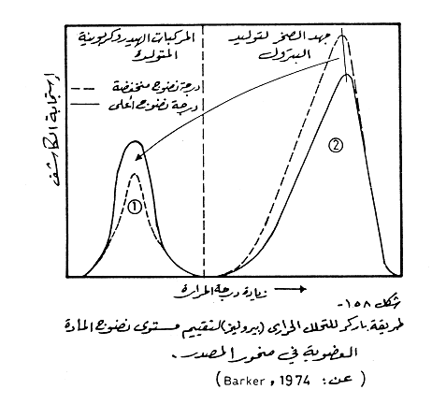

Slide 76
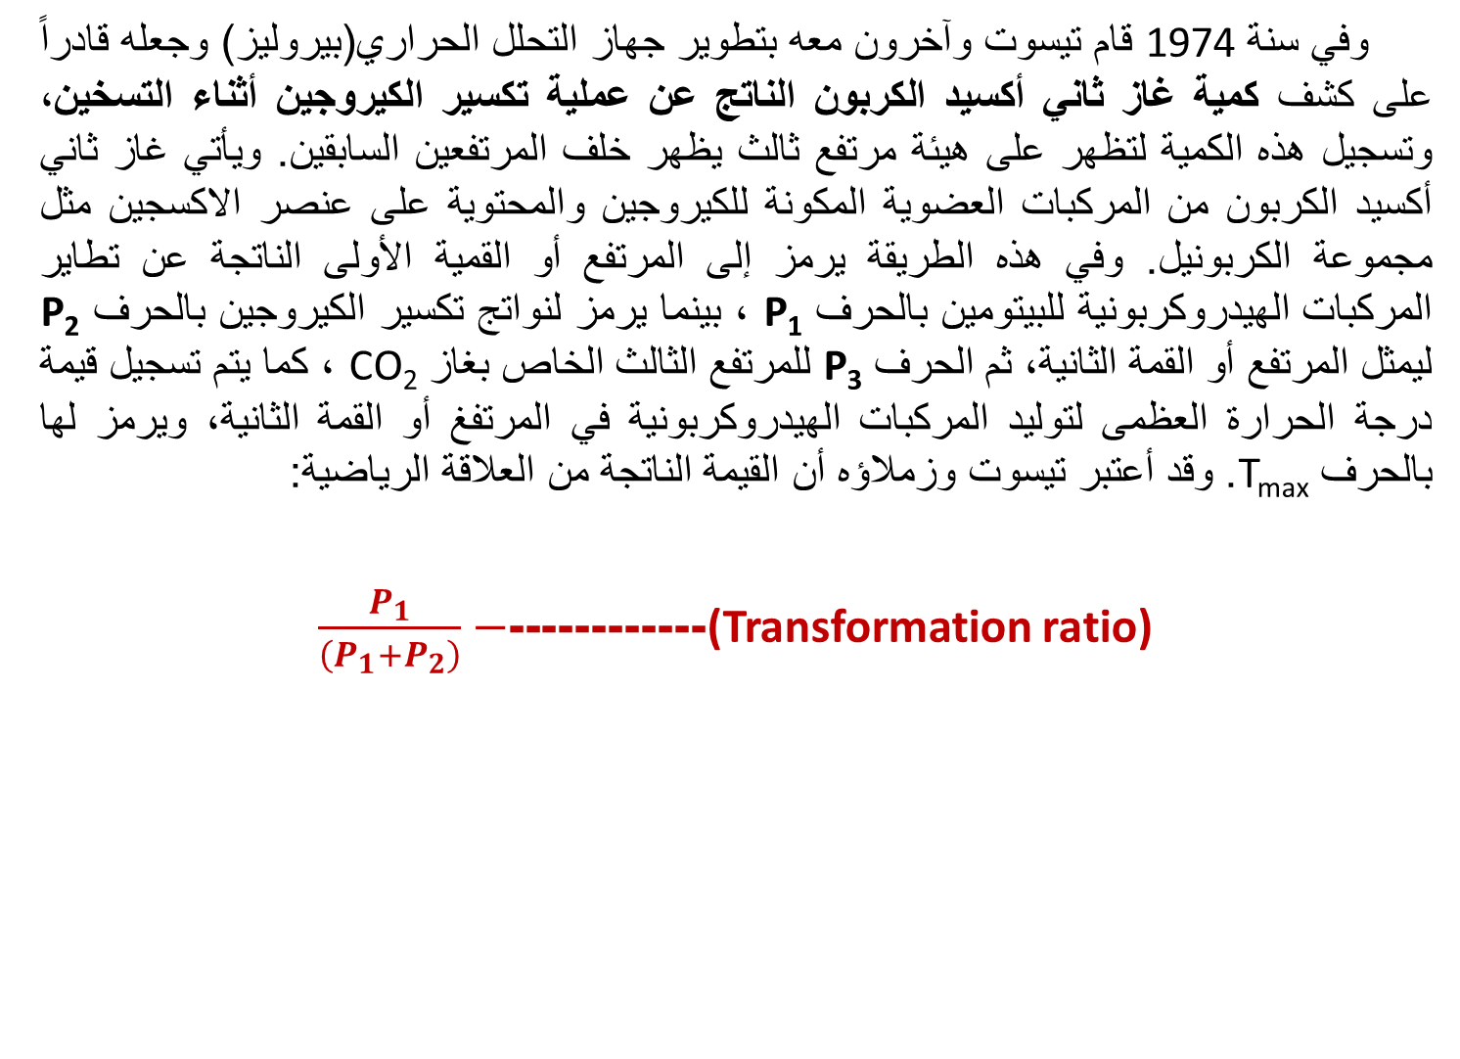
وفي سنة 1974 قام تيسوت وآخرون معه بتطوير جهاز التحلل الحراري(بيروليز) وجعله قادراً على كشف كمية غاز ثاني أكسيد الكربون الناتج عن عملية تكسير الكيروجين أثناء التسخين، وتسجيل هذه الكمية لتظهر على هيئة مرتفع ثالث يظهر خلف المرتفعين السابقين. ويأتي غاز ثاني أكسيد الكربون من المركبات العضوية المكونة للكيروجين والمحتوية على عنصر الاكسجين مثل مجموعة الكربونيل. وفي هذه الطريقة يرمز إلى المرتفع أو القمية الأولى الناتجة عن تطاير المركبات الهيدروكربونية للبيتومين بالحرف P₁ ، بينما يرمز لنواتج تكسير الكيروجين بالحرف P₂ ليمثل المرتفع أو القمة الثانية، ثم الحرف P₃ للمرتفع الثالث الخاص بغاز CO₂ ، كما يتم تسجيل قيمة درجة الحرارة العظمى لتوليد المركبات الهيدروكربونية في المرتفغ أو القمة الثانية، ويرمز لها بالحرف T_{max}. وقد أعتبر تيسوت وزملاؤه أن القيمة الناتجة من العلاقة الرياضية:
$\frac{P_{1}}{\left(P_{1}+P_{2}\right)}−$------------(Transformation ratio)

Slide 77
تعبر عن ما أسموه «نسبة التحول» (Transformation ratio) التي توضح النسبة بين كمية المركبات الهيدروكربونية المتولدة أصلاً في صخر المصدر في ظروف تحت السطح، والكمية الكلية التي يمكن أن تتولد من هذا الصخر، أن ما يعرف بالإمكانية(الجهد) الكلي لتولد المركبات الهيدروكربونية لصخر المصدر (Total potential of hydrocarbon generation). وتعتبرب قيمة نسبة التحويل وقيمة درجة الحرارة العظمى لنضوج الكيروجين(T_{max}) في القمة الثانية P2 من ضمن أدلة النضوج، حيث يمكن مقارنتها بأدلة النضوج الأخر مثل إنعكاس الفيترينيت(R_{o}). وعلى سبيل المثال فإن T_{max} تزداد مع زيادة عمق صخور المصدر، مما يعني زيادة مستوى نضوجها.
وفي سنة 1977 قام ايسبيتليه وآخرون (Espetalie et.al., 1977) بتطوير جهاز التحلل الحراري (بيروليز)، وذلك بإستحداث طريقة قياسية سريعة لتحديد خصائص صخور المصدر وتقييم جهدها البترولي وأسموها(Rock-Eval pyrolysis). وفي هذه الطريقة يقم الجهاز بتحليل عينة صغيرة(حوالي 100mg) من صخر المصدر دون الحاجة إلى أية تجهيزات مسبقة سوى طحن العينة. ويستخدم لذلك الجهاز الموضح مخططه في الشكل()، حيث يتم تسخين العينة تدريجياً حتى درجة حرارة تصل إلى حوالي 550˚c في جو من غاز النيتوجين لمنع الأكسدة.
وأثناء فترة التسخين المتوسط 200-250˚c تخرج المركبات الهيدروكربونية الموجودة أصلاً في الصخر لتمر على كاشف لهب التأين(FID)، وتظهر في المنحني على هيئة قمة يرمز لها بالحرف S₁، ويلي ذلك خروج المركبات الهيدروكربونية المتولدة من التكسير الحراري للكيروجين عند درجات الحرارة الأعلى-ومعها بعض مركبات أخرى شبيهة- تمر أيضاً على كاشف(FID)، وتمثل في المنحني بقمة ثانية يرمز لها بالحرف S₂، ويلي ذلك ظهور قمة ثالثة S₃ تمثل كمية غاز CO₂ الناتج من أكسجين بعض مركبات النيتروجين، الذي يتم الكشف عنه بواسطة التوصيل الحراري(Thermal conductivity detector). وعند تطبيق هذه الطريقة يراعى دائماً إتباع برنامج مناسب لمعدل زيادة درجة الحرارة، بحيث يسمح بالفصل بين القمتين S₁ و S₂ بإستخدام كاشف(FID)، كما يتم أيضاً تسجيل الحرارة العظمة لتولد المركبات الهيدروكربونية للقمة S₂ الشكل()

Slide 78
ويمكن تحديد كيروجين المصدر من منحني التحلل الحراري(بيروليز) من العلاقة بين S₁ و S₂ و S₃ وحساب الدليلين التاليتين:
1- دليل الهديوجين Hydrogen In dex
وهو النسبة بين كمية المركبات الهدروكربونية للمقة S₂ وكمية الكربون العضوي C_{org.}
S₂/Corg
2- دليل الأوكسجين Oxygen Index:
هوعبارة عن نسبة كمية ثاني أكسد الكربون والماء والممثلة بالقمة S₃ إلى كمية الكربون العضوي للصخر C_{org.}
S₃/Corg
وهذان الدليلان لا يعتمدان على وفرة المادة العضوية في الصخر بقدر إعتمادها وإرتباطها بالتركيب العنصري للكيوجين، حيث أن هناك علاقة مباشرة بين دليل الهيدروجين والنسبة الذرية H/C، وأيضاً بين دليل الأكسجين والنسبة الذرية O/C للكيروجين كما يتضح من الشكل الذي يبين أنه يمكن الإعتماد على العلاقة بين دليل الهيدروجين ودليل الأوكسجين كبديل لمخطط «فان كريفلين» والعلاقة بين H/C و O/C لتحديد نوع الكريوجين. بالاضافة الى ذلك يمكن عمل تقييم شبه كمي للجهد الوراثي الكلي(Genetic Potential) لصخور المصدر بواسطة التحلل الحراري(بيروليز)، وذلك بحساب الكمية(S₁+S₂) بالكيلوجرام لكل طن واحد من الصخور، حيث ان(S₁) تمثل مراحل النضوج الحراري في ظروف تحت السطح، أي الجهد الوراثي الأصلي(Original genetic potential)، بينما (S₂) تمثل كمية الجهد الوراثي المتبقي(Residual genetic potential) على هيئة كيروجين بالصخر، في ظروف تحت السطح، وبناء على ذلك يكون.
Total Genetic Potential= Original genetic potential+ Residual genetic potential
الجهد الوراثي الكلي= الجهد الوراثي الأصلي + الجهد الوراثي المتبقي

Slide 79
وتبعاً لقيمة الجهد الوراثي الكلي يمكن تقييم صخور المصدر إلى الفئات التالية:
صخر مصدر عديم الجهد لتوليد زيت البترول، وله جهد ضعيف لتوليد الغاز الطبيعي: أقل من 2 كغم/طن (2000 جزء من المليون).
صخر مصدر متوسط الجهد لتولد زيت البترول : من 2-6 كغم/طن (2000-6000 جزس من المليون).
صخر عال الجهد لتوليد زيت البترول: كبر من 6 كغم/طن(أكبر من 6000 جزء في المليون).
ويوضح الشكل العلاقة بين S₁ و S₂ و T_{max} للمرحلة المختلفة لنضوج الكيروجين في صخور المصدر.

Slide 80
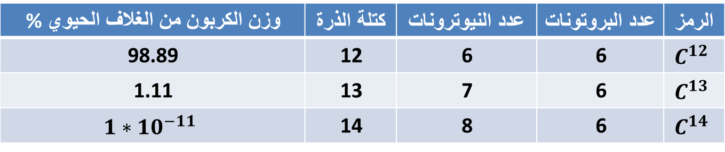
6- نظائر الكربون Carbon isotopes
النظائر عبارة عن ذرات تحتوي أنويتها على عدد متماثل من البروتونات وعدد مختلف من الينوترونات، فأنوية ذرات عنصر الكربون تحتول كل منها على ستة بروتونات، ولكنها تختلف فيما تحتويه من نيوترونات، فهناك ثلاثة نظائر للكربون تحتوي نواياتها تختلف فيما تحتويه من نيوترونات، ليصبح بذلك الوزن الذري لها هو 12(6+6) و 13(7+6) و 14(8+6) على الترتيب. وتوجد هذه النظائر اثلاث في الغراف الحيوي Biosphere للأرض نسب متفاوتة تفاوتاً كبيراً كما يتضح في الجدول التالي.
جدول يبين توزيع نظائر الكربون في الغلالف الحيوي للأرض عن(Hunt, 1979)
الرمز | عدد البروتونات | عدد النيوترونات | كتلة الذرة | وزن الكربون من الغلاف الحيوي %
$$C^{12}$$ | 6 | 6 | 12 | 98.89
$$C^{13}$$ | 6 | 7 | 13 | 1.11
$$C^{14}$$ | 6 | 8 | 14 | $$1∗{10}^{−11}$$

Slide 81
ويعتبر(¹²C) و(¹³C) من نظائر الكربون الأصلية في الأرض، بينما ينتج النظير(¹⁴C) من إصطدام ذرات النيتروجين في الغلاف الجوي بالنيوترونات المنبعثة من بعض الإشعاعات الكونية. والبنظيرين(¹²C) و(¹³C) ثابتان إلى حد كبير، ولكن النظير(¹⁴C) يتحلل بعد تكونه، حيث تيفكك أحد نيوترونات نواته معطياً بروتوناً واحداً بالإضافة إلى الكترون(جسيمات بيتا)، لنتج بذلك ذرة نيتروجين تحتوي نواتها على سبعة نيوترونات:
(14C)(6 بروتونات + 8 نيوترونات) – ß(الكترون) ---------(14N)(7 بروتونات+7 نيوترونات)
وتتفكك ذرات(¹⁴C) بمعدل ثابت تقريباً، بفترة نصف عمر قدرها 5570 سنة تقريباً، وبالتالي يمكن تقدير عمر المواد المحتوية على الكربون بواسطة قياس ما يبعث من جسيمات بيتا(ألكترونات). وتعطي هذه الطريقة نتائج جيدة في المواد التي لايزيد عمرها عن حوالي 30000 سنة (أي مقدار عدد خمس فترات نصف عمر) ، وذلك لأن إنبعاث جسيمات بيتا يكون ضعيفاً جداً في المواد ذات الأعمار الأكبر من ذلك (Hunt, 1979). ولذلك فإن نظير(¹⁴C) يمكن أن يستخدم للتفرقة بين غاز ميثان المستنقعات وغاز الميثان النازح إلى سطح الأرض من تراكمات البترول تحت السطحية، حيث أن هذا الأخير لا يحتوي على(¹⁴C) بسبب عمره الجيولوجي الكبير. كما يمكن تطبييق هذه الطريقة عند تقدير عمر المركبات الهيدروكربونية الموجودة في بعض الرسوبيات الحديثة على العكس من(¹³C) الذي يوجد في رسوبيات العصور الجيولوجية الأقدم من ذلك.

Slide 82
ورغم عدم الإستعانة بالنظير(¹³C) في تقدير عمر الصخور والرسوبيات إلا أنه يستخدم بتوسع في مجال جيوكيمياء البترول نظراً لإختلاف كتلته عن كتلة النظير(¹²C)، ووجود تباين في نسبة تواجدهما بسبب إختلاف تناول كل منهما من قبل الكائنات الحية للعمليات البيولوجية. وعلى سبيل المثال فإن سلاسل المركبات الأليفاتية ومجموعة الميثوكسيل غنية بالنظير(¹³C) أي أنها ثقيلة نسبياً ولذلك فإن مركبات البروتينات الكربوهيدرات تعتبر ثقيلة أيضاً لإغتنائهم بالنظير(¹³C)، ومن جهة أخرى فإن مركبات الليبيدات تعتبر خفيفة نظراً لأنها غنية بالنظير(¹²C). والنسبة بين النظيرين (¹³C) و(¹²C) والتي يرمز إليها بالرمز(δ¹³C) يمكن تقديرها بواسطة جهاز مطياف الكتلة للنظائر(Isotope-ratio mass spectrometer) وإستخدام العلاقة الرياضية التالية:

Slide 83
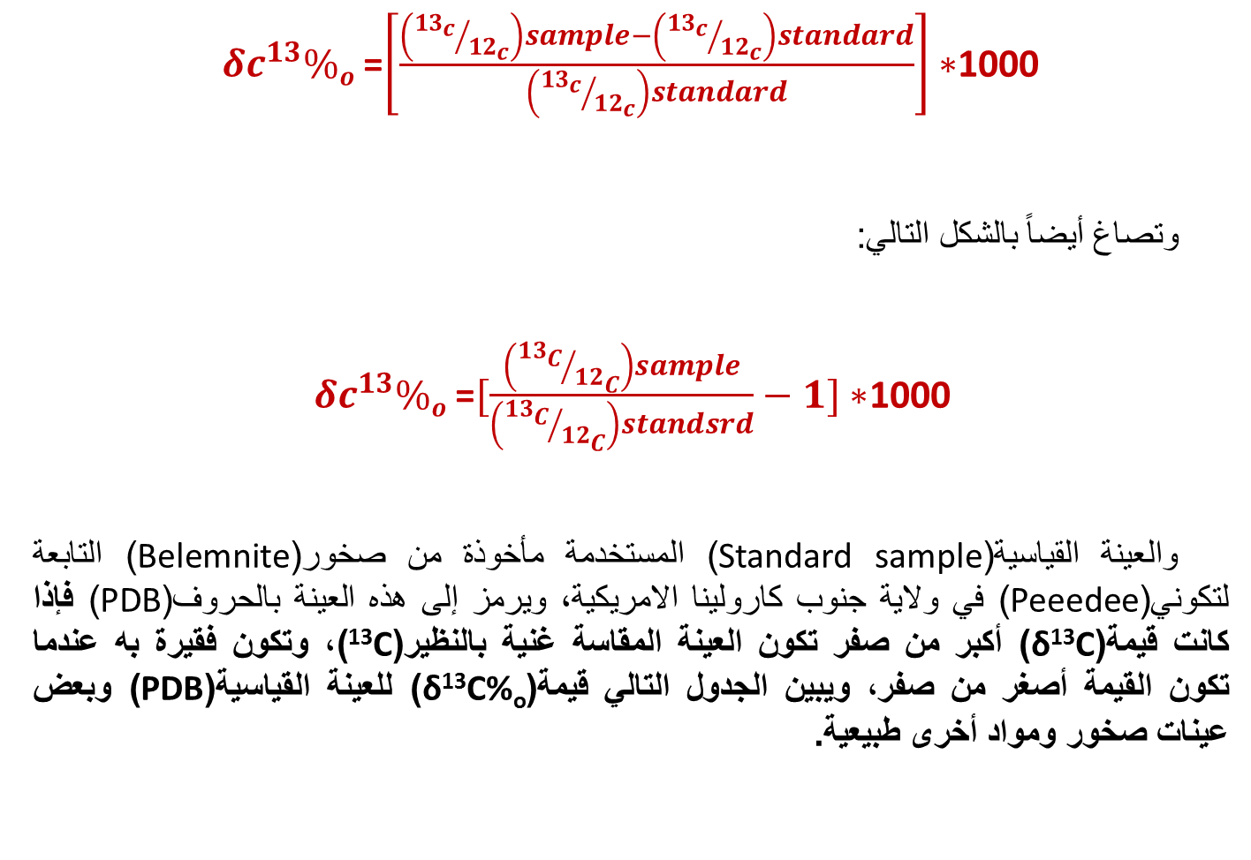
$δc^{13}\%o$ =$\left[\frac{\left({{13}_{c}}/{{12}_{c}}\right)sample−\left({{13}_{c}}/{{12}_{c}}\right)standard}{\left({{13}_{c}}/{{12}_{c}}\right)standard}\right]∗$1000
وتصاغ أيضاً بالشكل التالي:
$δc^{13}\%o$ =$[\frac{\left({{13}_{C}}/{{12}_{C}}\right)sample}{\left({{13}_{C}}/{{12}_{C}}\right)standsrd}−1]∗$1000
والعينة القياسية(Standard sample) المستخدمة مأخوذة من صخور(Belemnite) التابعة لتكوني(Peeedee) في ولاية جنوب كارولينا الامريكية، ويرمز إلى هذه العينة بالحروف(PDB) فإذا كانت قيمة(δ¹³C) أكبر من صفر تكون العينة المقاسة غنية بالنظير(¹³C)، وتكون فقيرة به عندما تكون القيمة أصغر من صفر، ويبين الجدول التالي قيمة(δ¹³C%_{o}) للعينة القياسية(PDB) وبعض عينات صخور ومواد أخرى طبيعية.

Slide 84
جدول يبين نسبة نظائر لبعض الصخور والمواد الطبيعية
(عن Hunt, 1979)
إسم الصخر أو المادة | قيمة δ¹³C%_{o}
العينة القياسية(PDB) | صفر
حجر جيري مثالي | 5+
نباتات بحرية | من 10- إلى 18-
نباتات المياه العذبة | 22-
نباتات أرضية (قارية) | من 22-إلى 26-
زيوت البترول | من 20- إلى 32-
غاز طبيعي حيوي | من 55- إلى 85-
غاز طبيعي ناتج عن التحلل الحراري | من 25- إلى 60-
ليبيدات العوالق(البلانكتونات) | من 25- إلى 30-
غاز ثاني أكسيد الكربون في الجو | حوالي 7-

Slide 85
ويوضح الجدول قيمة(δ¹³C) للحجر الجيري أكبر من صفر(5+) ، أي أنه يحتوي على كمية من(¹³C) أكبر مما تحتوية العينة القياسية(PDB)، وبزيادة تصل إلى (%_{o}5) ، بينما يحتوي ليبيدات العلوالق(البلانكتونات) على كمية أقل مما تحتويه العينة القياسية(PDB) بحوالي(%_{o}30)، أما في صخور الكربونات بحرية الأصل فتكون قيمة(δ¹³C) قريبة من الصفر أو موجبة(%_{o}3)، في حين أن قيمتها في الكربونات غير البحرية تكون أقل من الصفر(5- و %_{o}3+) ، أي أنها أكثر خفة، وكذلك فإن القيمة للنباتات البحرية والعوالق البحرية(من 13- إلى 25-) تكون أعلى من قيمة(δ¹³C) للنباتات والعوالق القارية أو الأرضية(من 15- إلى 30-). ويعزى هذا الإختلاف إلى أن النباتات البحرية تحصل على الكربونات والبيكربونات بواسطة التمثيل الضوئي بإستخدام مياه البحر المحتوية على(¹³C) بنسبة أكبر، بينما تقوم النباتات الأرضية أو القارية بإمتصاص ثاني على أكسيد الكربون الجوي ذي النظير(¹²C). ويلاحظ أيضاً من الجدول أن الكربون الناتج عن عمليات الإختزال التي ينتج عنها الغازات الطبيعية(الميثان) والبترول والفحم يكون عادة خفيفاً، حيث أن محتواه من(¹³C) أقل من محتوى عينة( PDB)، كما أن الغازات حيوية الأصل(من 55- إلى 85-) تكون أخف كثيراً من الغازات المتكونة بفعل عمليات النضوج الحراري(من 25- إلى 60-).
ومما سبق يتضح أن تقدير قيمة(δ¹³C) للمواد العضوية والكيروجين وكذلك البترول يمكن أن يلقي الضوء على أصل المواد العضوية إذا كان بحرياً أو أرضياً، وكذلك يمكن تحديد مستوى النضوج الحراري للكيروجين والمواد الهيدروكربونية المتكونة، حيث أن قيمة(δ¹³C) في الميثان المتكون في المرحلة المابعدية(الداياجينيسيز) صغيرة(من 50- إلى %_{o} 70-) وخاصة إذا كان ذا أصل حيوي(ميكروبي)، بينما يكون الميثان المتكون في مرحلة التحلل الحراري الحفزي(الكاتاجينسيز) أثقل وله قيمة أعلى(من 20- الى %_{o}40- ) .

Slide 86
source Rock Evaluation
There are many geochemical tools such as total organic carbon (TOC), Rock-Eval pyrolysis, Vitrinite Reflectance (R_{o}), and kerogen atomic hydrogen/carbon (H/C) which can be used to evaluate the rock samples, these practical and less expensive methods allow non-source rocks to be identified and source rock to be provisionally grouped into genetic families, the effective petroleum source rock must satisfy requirements as to the quantity, quality, and thermal maturity of the organic matter. Table below shows the source rock characterization in global context by pyrolysis. Also table 3-3 shows the generally accepted criteria for describing the quantity, quality, and thermal maturity of organic matter in source rocks standards on earth (Peters and Cassa, 1994 in Peters et al., 2005)

Slide 87
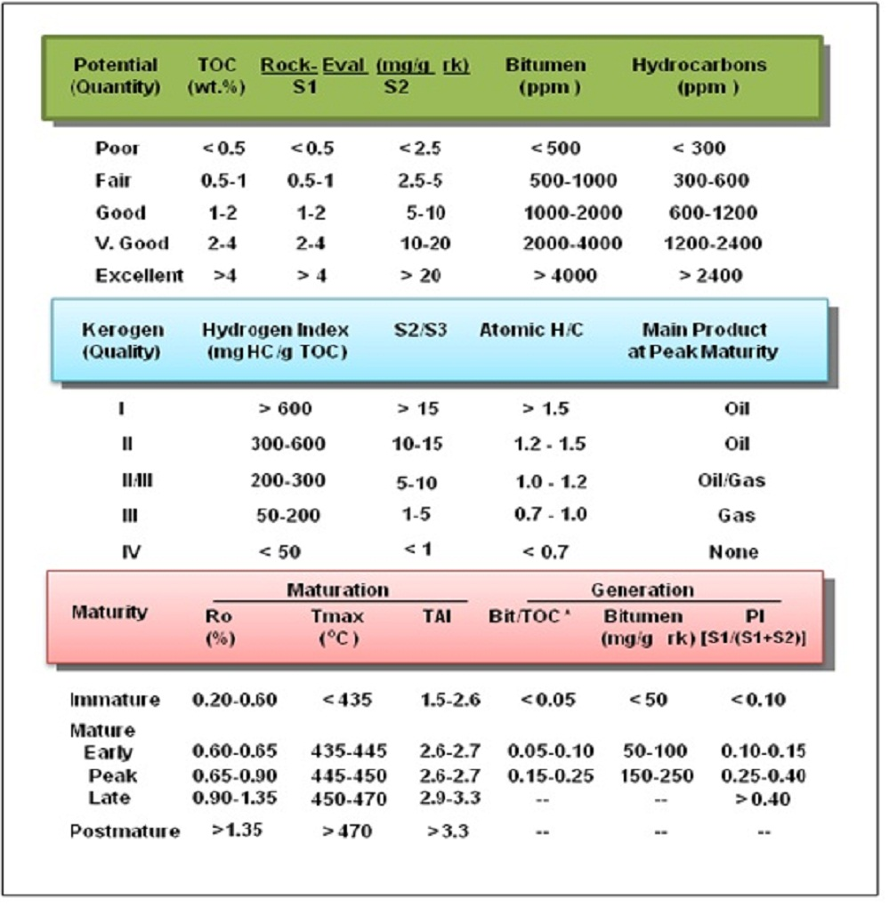

Slide 88
حدود ومديات تقييم الصخور المصدرية من حيث (TOC%) و (PP)
(Leckie et al.,1988)
PP(Kg HC/T rock) | TOC(wt.%) | Property
0.0-3.0 | 0.0-0.5 | فقير | Poor
3.0-6.0 | 0.5-1.0 | مع(متوسطة) | Fair
6.0-12.0 | 1.0-2.0 | جيدة | Good
>12.0 | >2.0 | جيدة جداً | Very Good

Slide 89
Rock-Eval 6
A- Principle and Description
The Rock Eval – 6 instrument is a new type of fully automated pyrolyzed, used to analyze source and reservoir rock samples. It has been designed to increase the domain of application of the Rock-Eval method in the field of source rock characterization (kerogen type and kinetic parameters etermination) and in the reservoir studies (tarmat locations).
The Rock-Eval 6 principle consists of two micro-ovens controlled by thermocouples which are located below the crucible (Figure 2-1). The operating temperature of each oven ranges from 100°C to 850°C. During the first step of the analysis, the sample is pyrolyzed under Nitrogen at programmed temperature

Slide 90
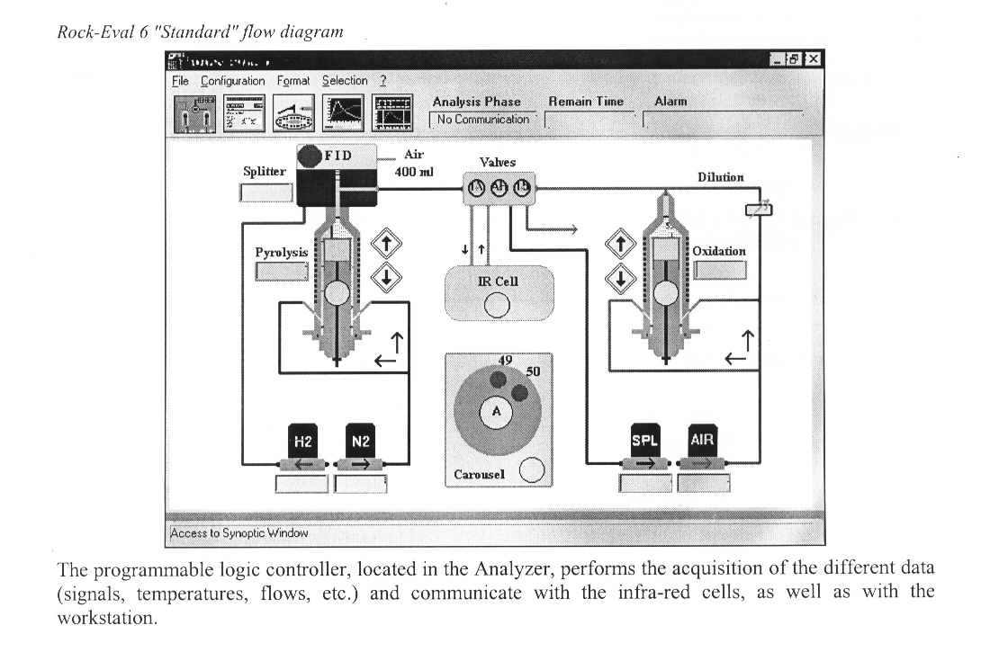

Slide 91
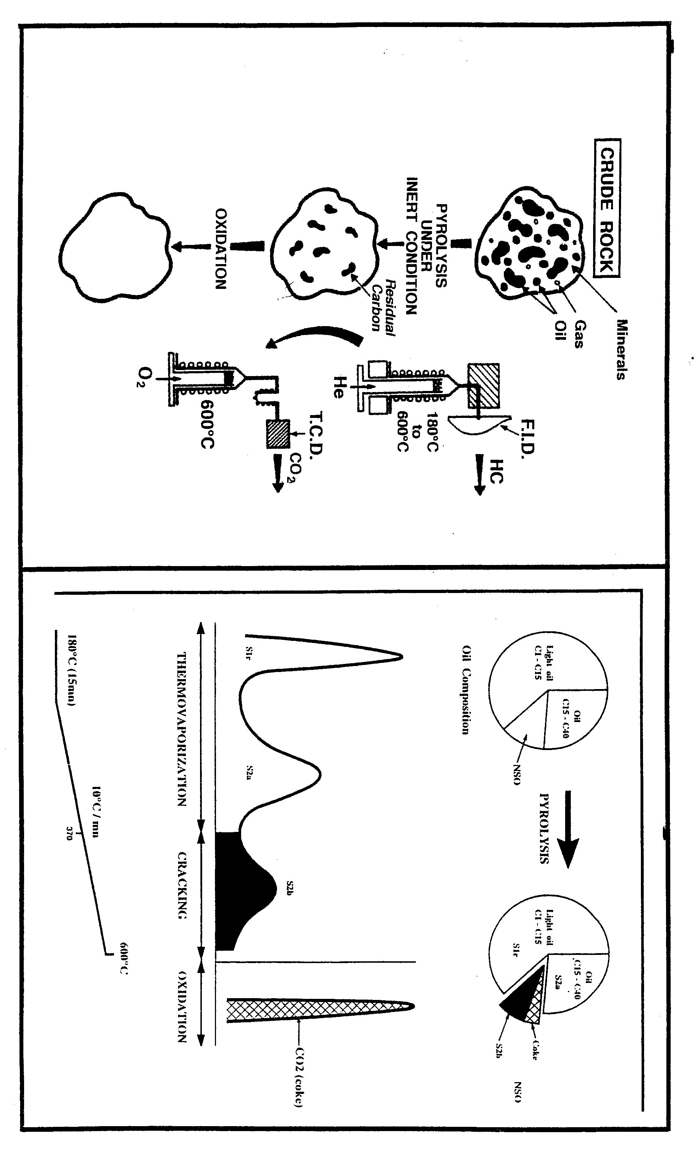

Slide 92
while the released hydrocarbons are measured by flame ionization detector (FID) and the generated CO and CO₂ are measured continuously by infrared detector. During the second step of the analysis, the sample is oxidize under air at programmed temperature, the CO and CO₂ are measured continuously by infrared detector. For the reservoir studies the typical temperature programmed is 100 °C up to 650 °C during pyrolysis and 400°C up to 850 °C for oxidation. The Rock-Eval 6 an automatic analyzer which performed the analysis and measurements, and a control and acquisition work station (ROCKSIX) software. Rock-Eval is a pyrolysis technique to determine the hydrocarbon generative potential of source rock (Esptalie et al., 1977). Rock-Eval utilized small amounts of whole source rock (100 mg) and (50 mg) for reservoir rock. As a result, this technique offers the basic parameters as follows:

Slide 93
S1- Hydrocarbons thermally extracted, expressed in milligrams per gram of rocks (mg HC/gm rock).
S2- Hydrocarbons generated by pyrolytic degradation of kerogen, and defined also as mg HC/ gm of rock. This parameter is considered as the residual genetic potential of rock (Orr, 1983).
S3- Amount of CO₂ in mg generated from one gram of rock (mgCO₂/gm rock).
T_{max} – temperature at which the maximum amount of hydrocarbons generated from kerogen it is marked at the peak of S2 curve and generally increases linearly with increasing maturation.
The S2 parameter is associated with hydrogen content, and S3 with oxygen content of organic matter. Thus these parameters are directly related to H/C and O/C automated ratio that is obtained by the elements analysis of kerogen (Esptalie et al., 1977).

Slide 94
About 100mg of pulverized source rocksample is put in the small oven controlled by temperature programmer. There are two automatic pyrolysis steps, the first being an initial volatilization ofpre-exist hydrocarbons in the source rock at 300ºC. This produces the peak area S1. The second step is the conversion of kerogen to hydrocarbons by increasing the sample temperature to 550ºC. This produces the peak area S2. Carbon dioxide produced during the pyrolysis is collected and is the peak area S3. HI is calculated from S2/TOC, and OI is calculated from S3/TOC. Tmax is the temperature, in ºC, at which the pyrolytic yield of hydrocarbons from a rocksamples reaches its maximum.

Slide 95
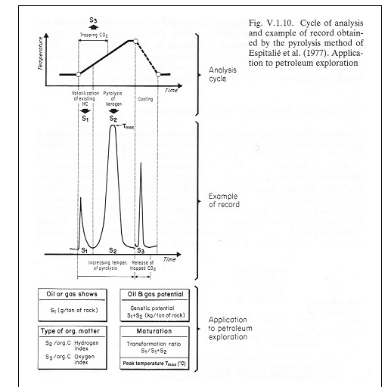

Slide 96
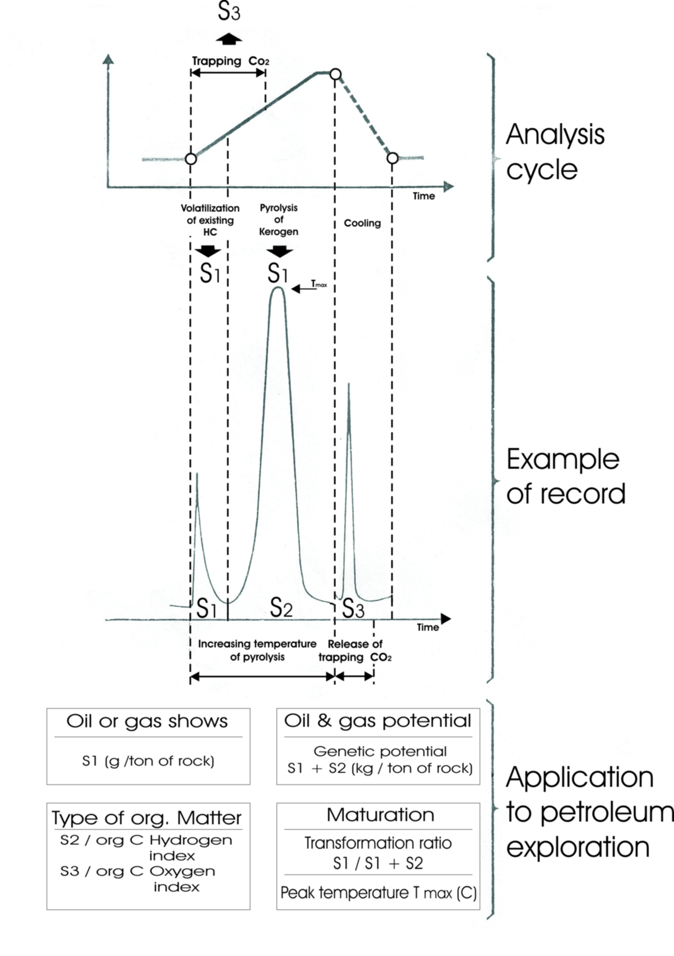

Slide 97
S2and S3 are normalized to Total Organic Carbon (TOC), and these ratios are expressed as Hydrogen Index (HI) and Oxygen Index, respectively, using the following formulas:
HI = (S2/TOC) x 100 (Esptalie et al, .1977)
OI = (S3/TOC) x 100 (Esptalie et al, .1977)
Production Index (PI) is determining by the ratio S1/ (S1+S2). From these basic parameters, certain inference can be made to define the type of organic matter, level of thermal maturation, petroleum generative potential, and migration of hydrocarbons within the source rock or into a non – source area (oil shows or contamination) (Esptalie et al.,1977).
Rock-Eval 6 analyzer made by VINCI TECHNOLOGY, INSTITUTE FRANCE PETROL (IFP).

Slide 98
Characterization of kerogen: bulk composition
Characterization of kerogen: bulk composition
Kerogen types on the Van Krevelen diagram, which is traditionally famous diagram and displaying O/C and H/C ratios in elemental analysis of organic matter. At present, Rock Eval hydrogen and oxygen indices simulating the Van Krevelen diagram are more commonly used because of easy usage and additional information of maturity by Tmax.
Immature type I shows high H/C about 1.7 and low O/C about 0.05. Immature type II shows medium H/C about 1.3 and medium O/C about 0.1. Immature type III shows low H/C about 0.9 and high O/C about 0.2.

Slide 99
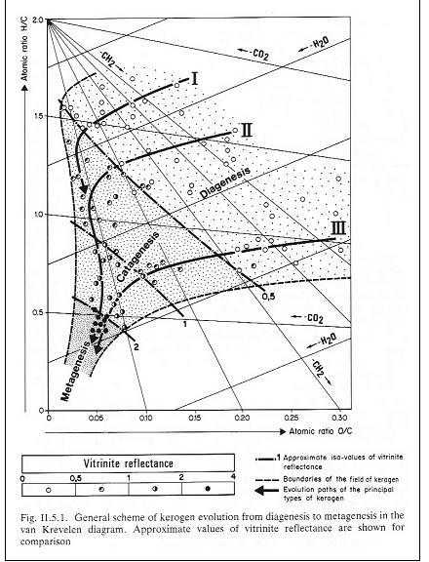

Slide 100
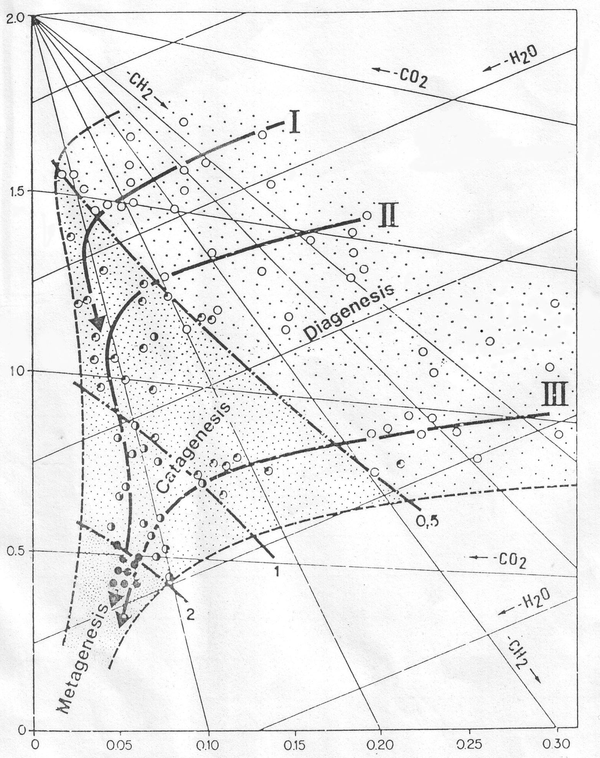

Slide 101


Slide 102


Slide 103
S1+S2 (Generative potential) Interpretation
< 2kg/T (2000 ppm) No oil source rock. Some gas
2 to 6 kg/T (2000- 6000 ppm) Moderate source rock
6 kg/T to 12 kg/T (6000 -12000 ppm) Good source rock
> 12 kg/T > (12000 ppm) Very good source rock

Slide 104
Product | HI (mg HC/gm C) | S2/S3
Gas | 0 - 150 | 0 - 3
Gas and Oil | 150 - 300 | 3 - 5
Oil | + 300 | + 5

Slide 105


Slide 106


Slide 107


